Slide 1
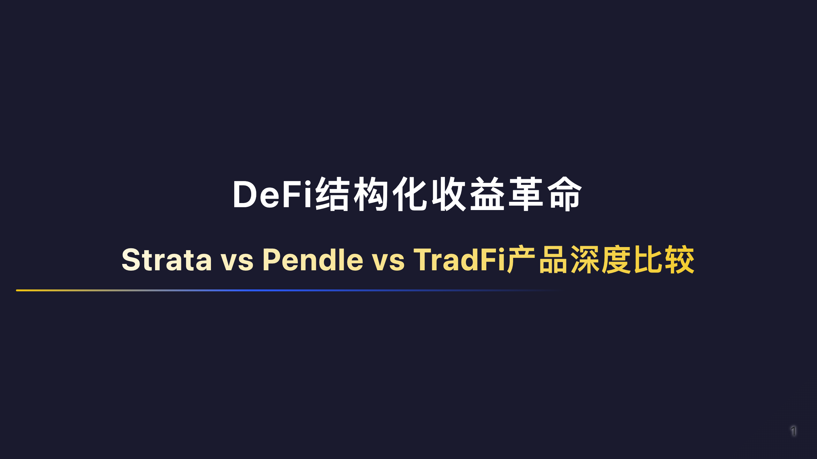
Notes:
【学习笔记 - 第1页：封面】 核心概念： - DeFi结构化收益革命：指去中心化金融领域对传统结构化产品的创新和重构 - 本演讲对比三类产品：Strata、Pendle、TradFi结构化产品 学习要点： 1. 什么是结构化收益产品？ 2. DeFi如何改造传统金融产品？ 3. Strata vs Pendle的核心差异是什么？ 4. 相比TradFi，DeFi产品有哪些优势和劣势？ 背景知识： - 结构化产品：将不同风险/收益特征的资产组合，满足不同投资者需求 - DeFi：去中心化金融，基于区块链的金融服务 - TradFi：传统金融，银行、券商等中心化机构提供的金融服务 演讲目标： 理解DeFi结构化产品的创新点、风险和投资机会

Slide 2
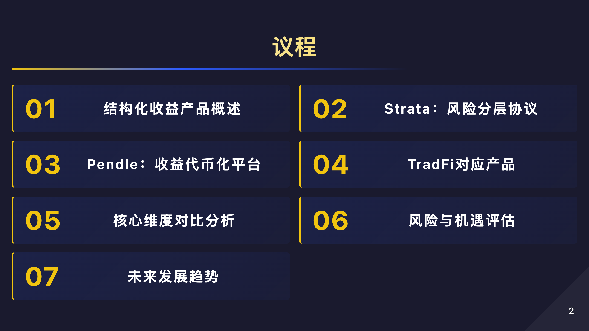
Notes:
【学习笔记 - 第2页：议程】 演讲结构（7个部分）： 1. 结构化收益产品概述 - 基础概念，传统vs DeFi的对比 2. Strata：风险分层协议 - 核心机制、产品架构、创新点 3. Pendle：收益代币化平台 - PT/YT分离、产品矩阵 4. TradFi对应产品 - 传统结构化票据、优先/劣后结构 5. 核心维度对比分析 - 技术、风险、用户、监管、创新 6. 风险与机遇评估 - 市场规模、风险因素、投资策略 7. 未来发展趋势 - 行业展望、关键洞察 学习路径： - 前3部分：理解每个产品的核心机制 - 第4-5部分：横向对比，找出差异和优势 - 第6-7部分：实践应用，投资决策 时间分配建议： - 概述：3分钟 - 产品介绍：15分钟（每个5分钟） - 对比分析：10分钟 - 风险与趋势：8分钟 - Q&A：5-10分钟

Slide 3
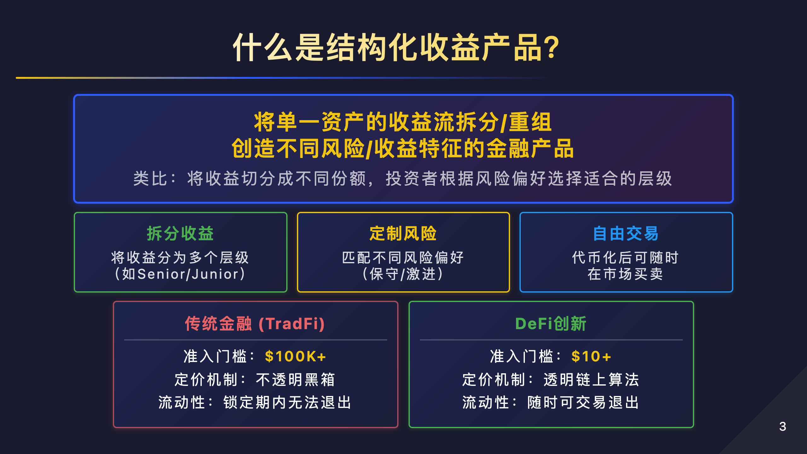
Notes:
【学习笔记 - 第3页：什么是结构化收益产品？】 这一页的核心目标： 让观众在30秒内理解"结构化收益产品"是什么，为什么需要它。 --- 第1部分：核心定义（最重要！） 一句话定义： 结构化收益产品 = 将单一资产的收益流拆分/重组，创造不同风险/收益特征的金融产品 拆解理解： - 单一资产：如100 ETH质押、一笔贷款、一个LP仓位 - 收益流：资产产生的收益（利息、手续费、奖励等） - 拆分/重组：把收益切成不同的部分 - 不同风险/收益特征：有的稳定低收益，有的波动高收益 为什么需要拆分？ 因为不同投资者的需求不同： - 退休基金：要稳定，不要波动 - 对冲基金：要高收益，可以承受波动 - 个人投资者：介于两者之间 传统方式：一个产品只能满足一种需求 结构化产品：一个资产拆分后，满足多种需求 --- 第2部分：类比理解 类比说明： 想象你有一个大蛋糕（= 资产收益） 传统方式： - 整块蛋糕只能卖给一个人 - 需求小的人买不起或用不完 - 需求大的人不够用 结构化产品： - 把蛋糕切成小块、中块、大块 - 需求小的买小块（Senior - 稳定收益） - 需求大的买大块（Junior - 高收益） - 每个人都满意，资产利用率更高 关键洞察： 通过拆分，同一个资产可以服务更多人，提高资金效率！ --- 第3部分：三大核心机制 机制1：拆分收益 - 做什么：将收益分为多个层级 - 例子： * 100 ETH质押，年收益5 ETH * 拆分为：Senior层（4 ETH固定）+ Junior层（1-10 ETH波动） - 好处：满足不同风险偏好 机制2：定制风险 - 做什么：投资者根据风险承受能力选择层级 - 选择： * 保守型 → Senior（优先级，低风险低收益） * 激进型 → Junior（劣后级，高风险高收益） * 平衡型 → 混合配置 - 好处：每个人都能找到适合自己的产品 机制3：自由交易 - 做什么：将收益权代币化，可以随时买卖 - 传统问题：买入后锁定1年，中途无法退出 - DeFi解决： * Senior Token、Junior Token可以在DEX交易 * 随时可以卖出退出 * 不需要等到到期 - 好处：提高流动性，降低风险 --- 第4部分：TradFi vs DeFi 对比 传统金融（TradFi）的限制： 1. 高门槛：$100K+ - 需要"合格投资者"资格 - 普通人无法参与 - 例如：摩根大通的结构化票据，最低$100,000 2. 不透明定价 - 定价算法是黑箱 - 投资者不知道如何计算 - 机构可能收取高额隐藏费用 3. 流动性差 - 锁定期1-5年 - 中途退出需要支付高额罚金 - 或者根本无法退出 DeFi的创新突破： 1. 低门槛：$10+ - 任何人都可以参与 - 最低投资可以只有几美元 - 真正的金融民主化 2. 透明定价 - 智能合约代码开源 - 定价算法公开可验证 - 手续费明确显示 3. 高流动性 - 代币化后可随时交易 - 在Uniswap等DEX上自由买卖 - 无需等待到期 关键对比数据： | 维度 | TradFi | DeFi | |------|--------|------| | 最低投资 | $100,000 | $10 | | 定价透明度 | 黑箱 | 完全透明 | | 流动性 | 锁定1-5年 | 随时交易 | | 准入要求 | 合格投资者 | 无需许可 | --- 演讲技巧： 开场（10秒）： "什么是结构化收益产品？简单来说，就是把资产收益切蛋糕——切成不同大小的份额，让每个人选择适合自己的那一份。" 核心机制（30秒）： "它有三个核心机制： 1. 拆分收益——分成多个层级 2. 定制风险——匹配不同偏好 3. 自由交易——代币化后随时买卖" DeFi优势（20秒）： "DeFi的创新在哪里？两个关键突破： 1. 门槛从$100K降到$10——人人可参与 2. 从黑箱定价到透明算法——完全可验证" 过渡到下一页： "理解了基本概念后，让我们看看DeFi结构化产品的四大核心价值..." --- 常见问题预判： Q1："拆分收益"具体怎么操作？ A：通过智能合约自动分配。例如： - 总收益进入合约 - 合约先支付Senior层的固定收益 - 剩余部分全部给Junior层 - 全程自动化，无需人工干预 Q2：为什么要代币化？ A：代币化的好处： - 可以在DEX上交易（流动性） - 可以作为抵押品（可组合性） - 可以转让给他人（灵活性） - 所有权明确记录在链上（透明性） Q3：这和传统的债券有什么区别？ A：相似之处： - 都是固定收益产品 - 都有风险分层 不同之处： - DeFi：透明、低门槛、高流动性 - 传统债券：不透明、高门槛、流动性差 Q4：普通人真的能参与吗？ A：是的！只需要： - 一个加密钱包（如MetaMask） - 少量ETH（可以从$10开始） - 基本的DeFi知识 - 不需要任何资格认证 --- 记忆要点（5个关键词）： 1. 拆分 - 把收益切成不同层级 2. 定制 - 匹配不同风险偏好 3. 代币化 - 可以自由交易 4. 低门槛 - $10 vs $100K 5. 透明 - 链上可验证 一句话总结： 结构化收益产品就是"金融乐高"——把收益拆开重组，让每个人都能找到适合自己的投资方式。 --- 这一页成功的标准： ✅ 观众能用自己的话解释什么是结构化收益产品 ✅ 观众理解为什么需要拆分收益 ✅ 观众知道DeFi的核心优势（低门槛+透明） ✅ 观众对后续内容产生兴趣 如果观众还是不理解，用这个最简单的例子： "假设你和朋友合买一套房出租，月租金$1000。你想要稳定收入，朋友想要高回报。怎么办？ 结构化产品的解决方案： - 你拿固定的$800/月（Senior） - 朋友拿剩余的$200-2000/月（Junior，取决于出租率） - 双方都满意！ 这就是结构化收益产品的本质。"

Slide 4
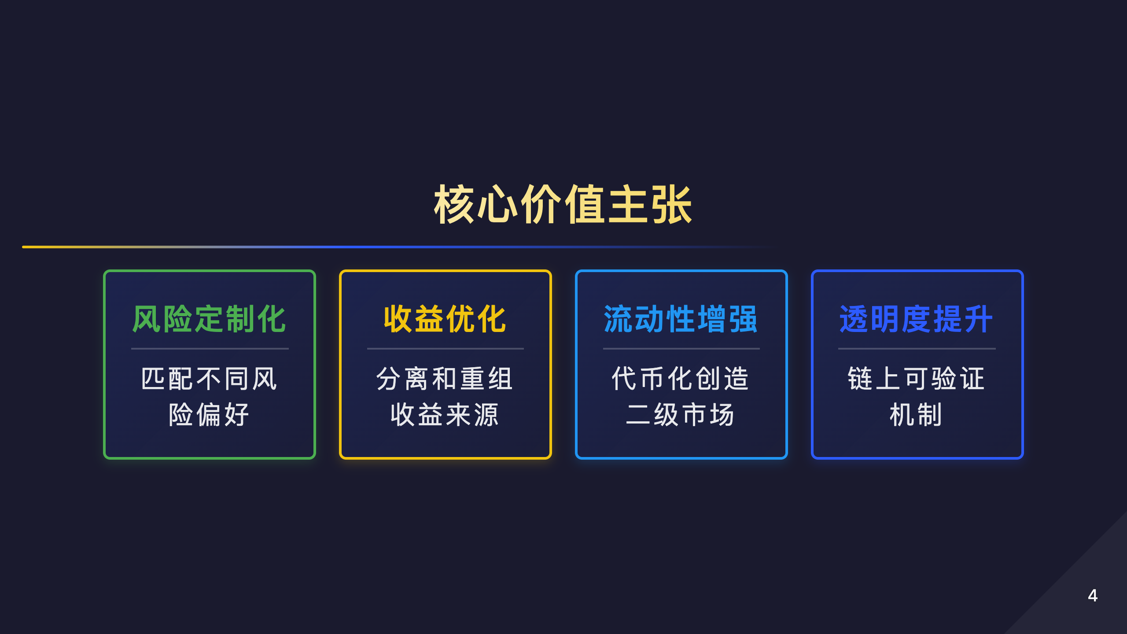
Notes:
【学习笔记 - 第4页：核心价值主张】 DeFi结构化产品的四大核心价值： 1. 风险定制化 - 含义：投资者可以根据自己的风险承受能力选择不同层级 - 例子： * 退休基金 → 选择Senior层级（优先级），保本为主 * 对冲基金 → 选择Junior层级（劣后级），追求高收益 * 个人投资者 → 混合配置，平衡风险 - 优势：不再是"一刀切"，每个人都能找到适合自己的产品 2. 收益优化 - 含义：通过分离和重组收益来源，提高资金效率 - 机制： * 将收益拆分为固定收益（PT）和浮动收益（YT） * 不同投资者购买不同部分 * 总收益 > 单独持有的收益（通过杠杆和套利） - 例子：Pendle的PT/YT分离机制 3. 流动性增强 - 含义：将原本不可交易的收益权代币化，创造二级市场 - 传统问题：买入结构化产品后，锁定期内无法退出 - DeFi解决方案： * 收益权代币化（如PT、YT、Senior Token） * 在DEX上自由交易 * 随时可以退出，不需要等到到期 - 优势：提高资金效率，降低流动性风险 4. 透明度提升 - 含义：所有规则、定价、资金流向都在链上公开 - 具体体现： * 智能合约代码开源，任何人可审计 * 每笔交易都可追溯 * 定价算法透明，无法操纵 * 实时查看资金池状态 - 对比TradFi：传统产品定价不透明，投资者处于信息劣势 学习要点： - 这四个价值是DeFi结构化产品的核心竞争力 - 理解每个价值如何解决传统金融的痛点 - 思考：这些价值对不同类型投资者的吸引力如何？ 记忆技巧： 风险-收益-流动性-透明度（风收流透）

Slide 5
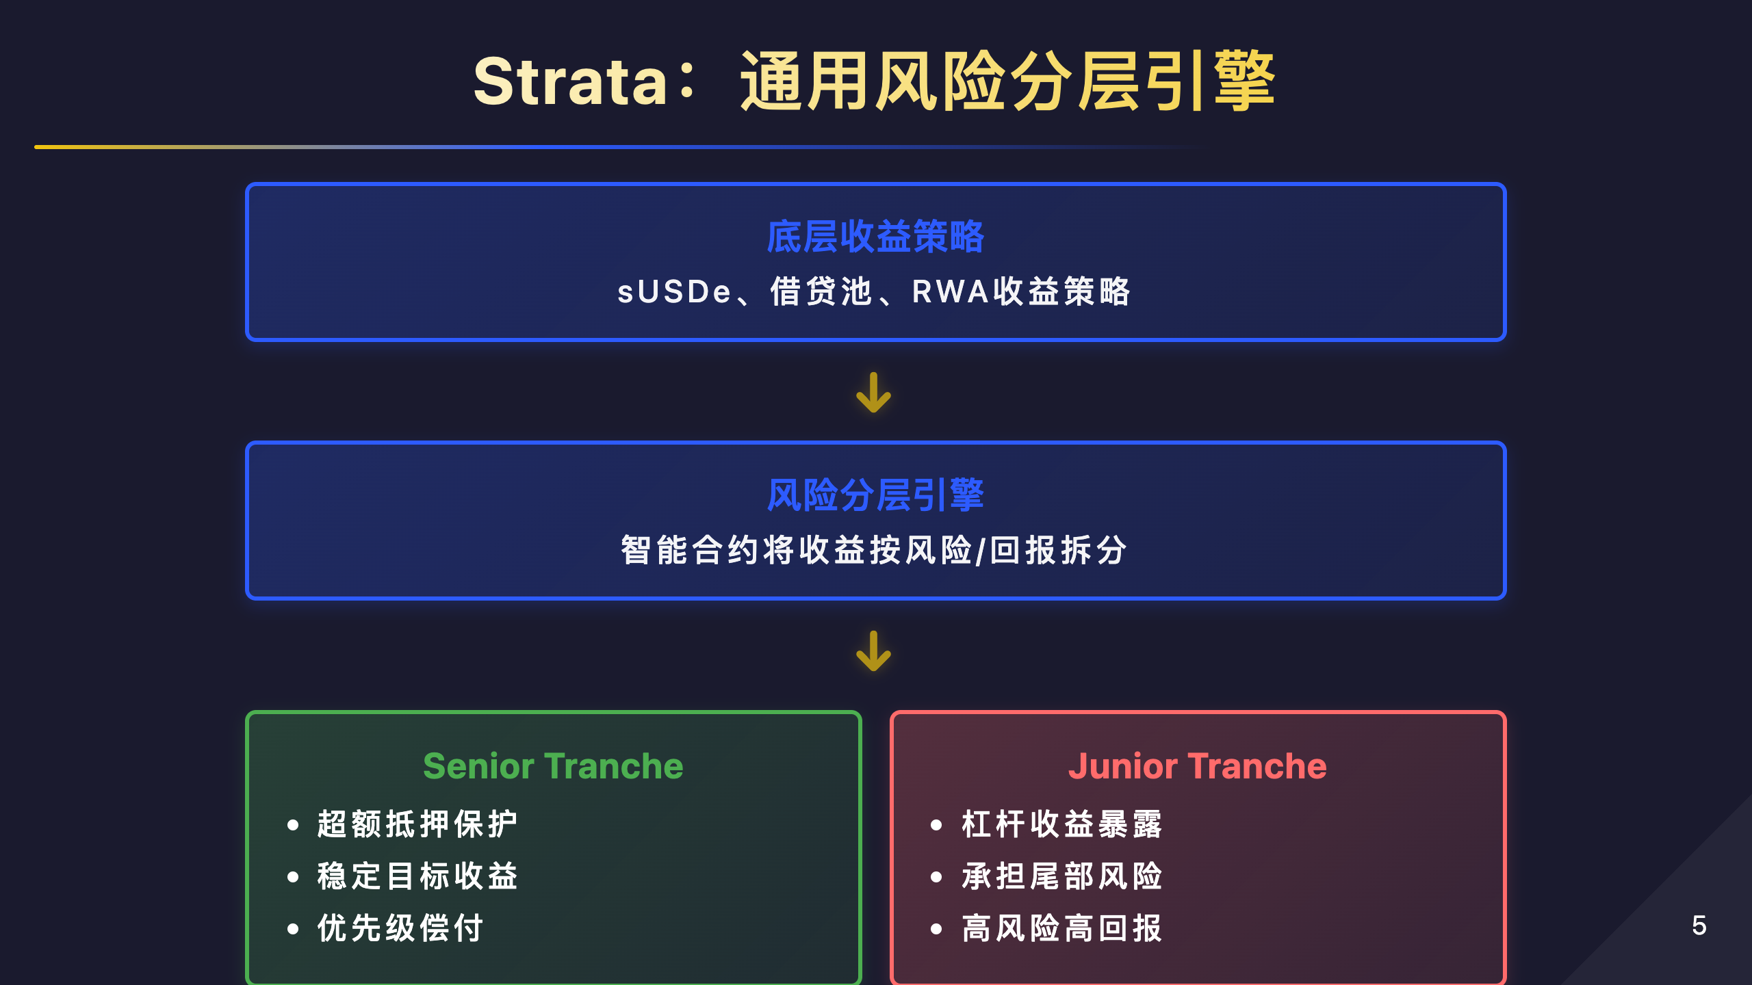
Notes:
【学习笔记 - 第5页：Strata产品介绍】 核心概念： Strata = 通用风险分层协议，将任何收益资产分层为不同风险级别的代币 工作原理： 1. 输入：任何生息资产（如stETH、aUSDC等） 2. 处理：通过智能合约分层为Senior（优先级）和Junior（劣后级） 3. 输出：两种代币，不同风险/收益特征 关键特点： - 通用性：可以对任何DeFi收益资产进行分层 - 风险隔离：Senior层优先获得收益和本金，Junior层承担更多风险但获得更高收益 - 灵活性：可以自定义分层比例和参数 Strata的创新点： - 不是针对特定资产的产品，而是一个通用的"风险分层引擎" - 类似于"乐高积木"，可以组合任何DeFi资产 - 为DeFi带来了TradFi中的CDO（担保债务凭证）概念 实际应用： - 将stETH分层 → Senior获得稳定4-6% APY，Junior获得杠杆化的10-15% APY - 将Aave存款分层 → 满足不同风险偏好的投资者 学习要点： - Strata的核心是"风险重新分配" - Senior和Junior是零和博弈：Junior承担风险，Senior获得保护 - 理解瀑布式分配机制（Waterfall）

Slide 6
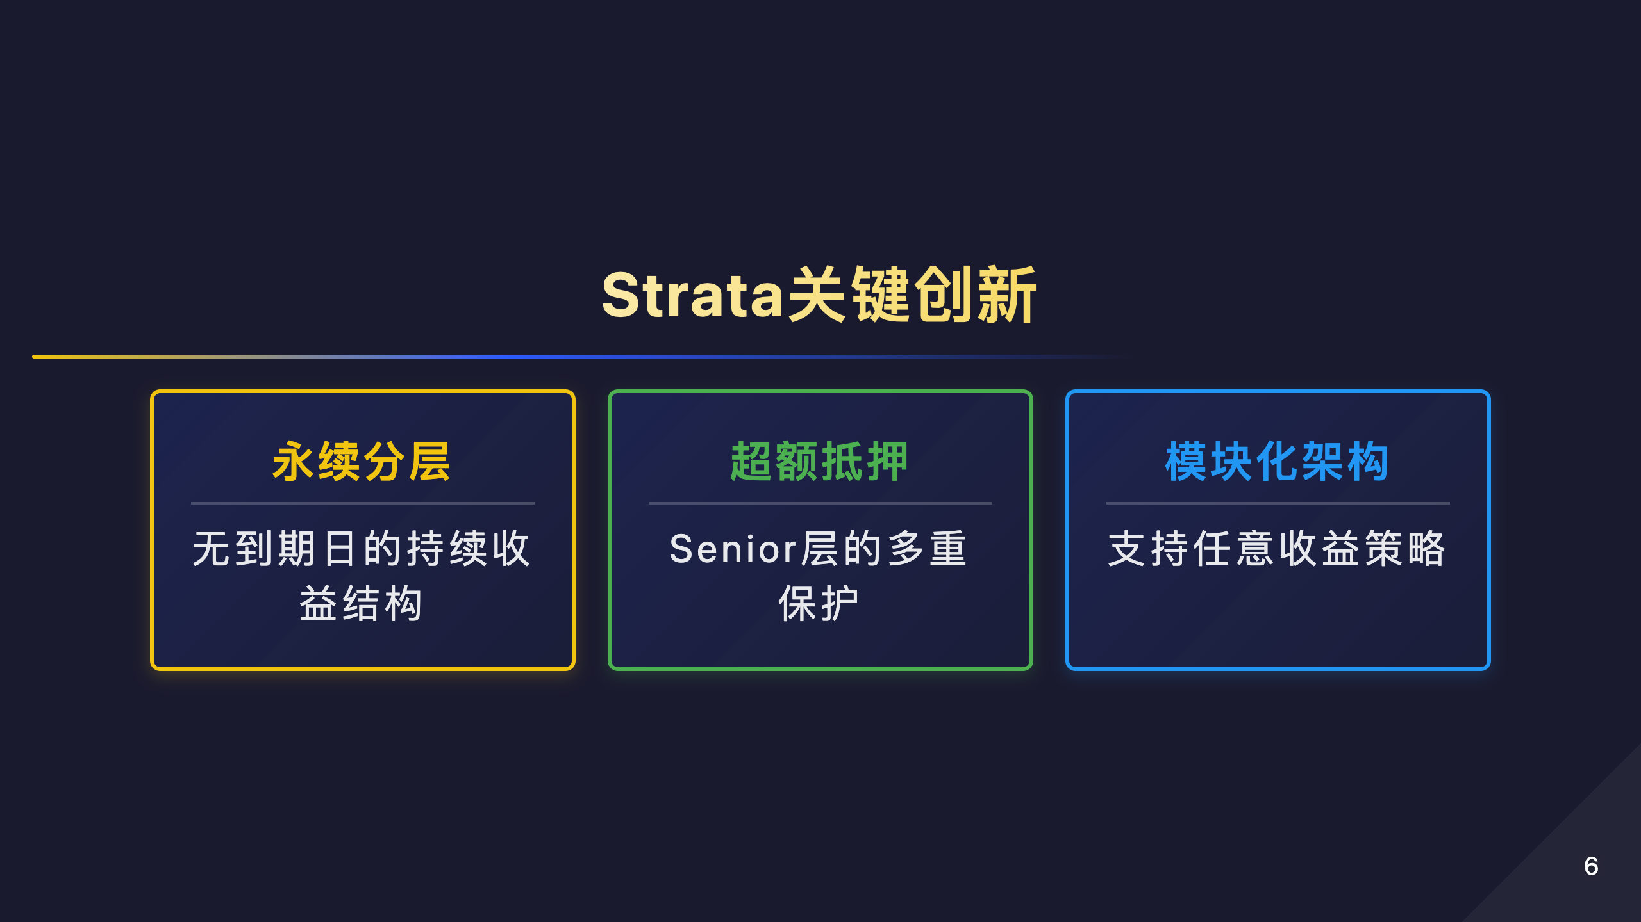
Notes:
【学习笔记 - 第6页：Strata关键创新】 这一页的核心目标： 展示Strata相比传统结构化产品的三大真正创新 根据Strata官方文档（docs.strata.money），Strata的定义是： "Strata is a generalized risk-tranching protocol that brings structured yield products to any on-chain or off-chain yield strategy by splitting yield into two tokenized risk-based tranches." --- Strata的三大真正创新： 1. 永续分层（Perpetual Tranching） 这是Strata最核心的创新！ 含义： Strata的收益分层结构是永续的（Perpetual），没有到期日，可以持续运作 与传统产品的对比： - 传统CDO/结构化票据：有固定到期日（如3年、5年） * 到期后必须清算 * 投资者需要重新配置资金 * 存在再投资风险 * 流动性在到期前受限 - Strata永续分层：无到期日 * 收益持续流入Senior和Junior * 投资者可以随时进出（取决于流动性） * 更像股权投资而非债券 * 长期持有者无需担心到期问题 技术实现： - 智能合约设计为永续运行 - 收益分配每个区块/每天自动执行 - 没有"到期清算"的逻辑 - 投资者通过二级市场或赎回机制退出 优势： - 无再投资风险：不需要在到期后寻找新产品 - 持续复利：收益可以持续再投资 - 降低摩擦成本：不需要频繁迁移资金 - 更好的流动性：代币化后可随时交易 例子： 传统CDO投资者： - 2020年买入3年期CDO - 2023年到期，收回本金+收益 - 需要重新寻找投资机会 - 可能面临市场环境变化 Strata投资者： - 2020年买入srUSDe（Strata Senior USDe） - 2023年仍在持有，持续获得收益 - 2026年仍在持有，无需任何操作 - 想退出时随时可以卖出代币 对DeFi的意义： - 更符合DeFi"永续"的特性（如永续合约） - 降低用户操作复杂度 - 提高资金效率 --- 2. 超额抵押的Senior保护（Over-Collateralized Senior Protection） 官方描述： "Strata Senior Tranche: An over-collateralized, yield-bearing synthetic dollar... It delivers superior risk-adjusted yield by providing protection against underlying strategy and collateral risks, guaranteed minimum yield tied to the benchmark rate, and uncapped upside exposure." 核心机制： Junior层提供超额抵押，为Senior层提供多重保护 抵押比例： - 典型配置：60-80% Senior / 20-40% Junior - Junior提供的保护倍数：1.5-4倍 - 例如80/20配置：Junior需要亏损100%，才会影响到Senior 三重保护机制： 保护1：第一损失层（First Loss Tranche） - 所有损失先从Junior扣除 - Junior作为"缓冲垫" - 只有Junior完全耗尽，才会影响Senior 保护2：保证最低收益（Guaranteed Minimum Yield） - Senior收益与基准利率挂钩 - 例如：保证至少获得3% APY - 即使底层策略表现不佳，也有最低保障 保护3：上行无限（Uncapped Upside） - 当底层策略表现优异时 - Senior也能分享超额收益 - 不像传统固定收益产品有收益上限 具体例子： 假设Strata对Aave借贷池分层，配置80/20 情景A：正常运行 - 借贷收益：5% APY - Senior获得：4% APY（保证收益） - Junior获得：9% APY（杠杆效应） - 双方都满意 ✅ 情景B：市场危机，出现坏账 - 借贷收益：3% APY - 坏账损失：2% - 净收益：1% - Senior仍获得：4% APY（从Junior补贴） - Junior承担损失：1% - 4% = -15% APY - Senior受保护 ✅ 情景C：DeFi Summer，收益爆发 - 借贷收益：20% APY - Senior获得：6% APY（分享上行） - Junior获得：74% APY（巨大杠杆） - Senior也享受牛市 ✅ 与2008金融危机CDO的对比： 2008 CDO的问题： - 抵押不足：次级贷款质量差 - 评级失误：AAA评级的CDO实际风险很高 - 不透明：投资者无法实时监控风险 - 连锁崩溃：Senior层也遭受重大损失 Strata的改进： - 超额抵押：链上实时可见 - 无需评级：智能合约自动执行 - 完全透明：所有数据公开 - 自动保护：触发阈值自动调整 实际数据（srUSDe为例）： - Senior（srUSDe）：获得稳定的USDe质押收益 - Junior（jrUSDe）：提供150-250%的超额抵押 - 保护效果：即使USDe出现30%的损失，Senior仍安全 --- 3. 模块化、链无关架构（Modular, Chain-Agnostic Architecture） 官方描述： "Strata is a fully on-chain protocol with a modular, chain-agnostic architecture that enables expansion beyond USDe into a broad range of USD and non-USD assets and strategies across multiple ecosystems." 核心特点： Strata不绑定特定资产或策略，可以对任何收益来源进行分层 支持的策略类型： 1. Curated lending vaults（精选借贷保险库） - Aave、Compound等借贷协议 - 机构级借贷池 - 点对点借贷 2. Managed multi-strategy vaults（多策略保险库） - Yearn Finance风格的收益聚合 - 自动在多个协议间切换 - 动态优化收益 3. Exotic delta-neutral strategies（异形delta中性策略） - 对冲基金级别的复杂策略 - 市场中性套利 - 降低价格波动风险 4. Tokenized private credit（代币化私人信贷） - 将传统私人信贷代币化 - 链上化的企业贷款 - RWA（真实世界资产）的一种 5. High-yield RWAs（高收益真实世界资产） - 房地产收益 - 商业票据 - 其他链下资产的收益 链无关部署： - 不局限于以太坊主网 - 可部署到任何EVM兼容链： * Arbitrum（低Gas费） * Optimism（快速确认） * Polygon（高吞吐量） * Avalanche（低延迟） * Base、Blast等新兴L2 技术实现： - 标准化的智能合约接口 - 适配器模式（Adapter Pattern） - 跨链桥集成 - 统一的前端界面 模块化的优势： 优势1：灵活性 - 市场环境变化时，可以切换底层策略 - 不需要重新部署整个系统 - 类似"乐高积木"，可自由组合 优势2：可扩展性 - 轻松添加新的收益策略 - 支持未来的创新协议 - 不受限于当前的DeFi生态 优势3：风险分散 - 不依赖单一协议或资产 - 可以同时对多个策略分层 - 降低单点故障风险 优势4：跨链优化 - 在Gas费低的链上部署 - 覆盖不同链的用户群 - 提高整体资金效率 实际应用例子： 例子1：从USDe扩展到其他资产 - 初始：Strata对Ethena的USDe分层 - 扩展：可以对任何稳定币（USDC、DAI）分层 - 未来：可以对BTC、ETH等波动资产分层 例子2：跨链部署 - 以太坊主网：面向大额投资者（安全优先） - Arbitrum：面向普通用户（低成本） - Base：面向Coinbase用户（易用性） - 同样的产品逻辑，不同的链上环境 例子3：策略切换 - 初始：对Aave USDC借贷分层 - 市场变化：Compound收益率更高 - 操作：切换到Compound - 结果：投资者自动享受更高收益 对比传统金融： - TradFi结构化产品： * 绑定特定资产（如某个CDO只能投资次级贷款） * 受限于特定司法管辖区 * 无法跨市场部署 - Strata： * 支持任意资产和策略 * 全球无边界 * 多链部署 --- 总结：三大创新的协同效应 永续分层 + 超额抵押 + 模块化架构 = 下一代DeFi结构化产品 1. 永续分层：解决了"时间"问题 - 无需担心到期和再投资 - 持续复利，长期增长 2. 超额抵押：解决了"安全"问题 - 多重保护机制 - 透明可验证 3. 模块化架构：解决了"灵活性"问题 - 适应任何策略和资产 - 跨链部署，全球覆盖 Strata的愿景： "将结构化收益产品带给任何链上或链下的收益策略" 这三大创新让Strata不仅仅是"DeFi版的CDO"， 而是一个全新的、更安全、更灵活、更持久的收益优化协议。 --- 关键术语： Perpetual（永续）： - 没有到期日，持续运行 - 类似永续合约（Perpetual Futures） Over-Collateralization（超额抵押）： - 抵押物价值 > 借出价值 - 提供安全缓冲 First Loss Tranche（第一损失层）： - 承担首要损失的层级 - 保护其他层级 Modular（模块化）： - 可插拔的组件设计 - 类似乐高积木 Chain-Agnostic（链无关）： - 不依赖特定区块链 - 可在多链部署 Benchmark Rate（基准利率）： - 参考利率，如美国国债利率 - Strata中可能是USDe的基础质押收益 Uncapped Upside（上行无限）： - 收益没有上限 - 可以分享超额收益 --- 演讲要点： 开场（5秒）： "Strata的三大创新让它成为下一代DeFi结构化产品" 逐个讲解（各10秒）： 1. "永续分层 - 无到期日，持续运作，像永续合约一样" 2. "超额抵押 - Junior提供多重保护，Senior极度安全" 3. "模块化架构 - 支持任何收益策略，跨链部署" 总结（5秒）： "这三点结合，创造了一个更安全、更灵活、更持久的收益优化协议" 过渡到下一页： "理解了Strata的创新后，让我们看看Pendle如何从另一个角度解决问题..."

Slide 7
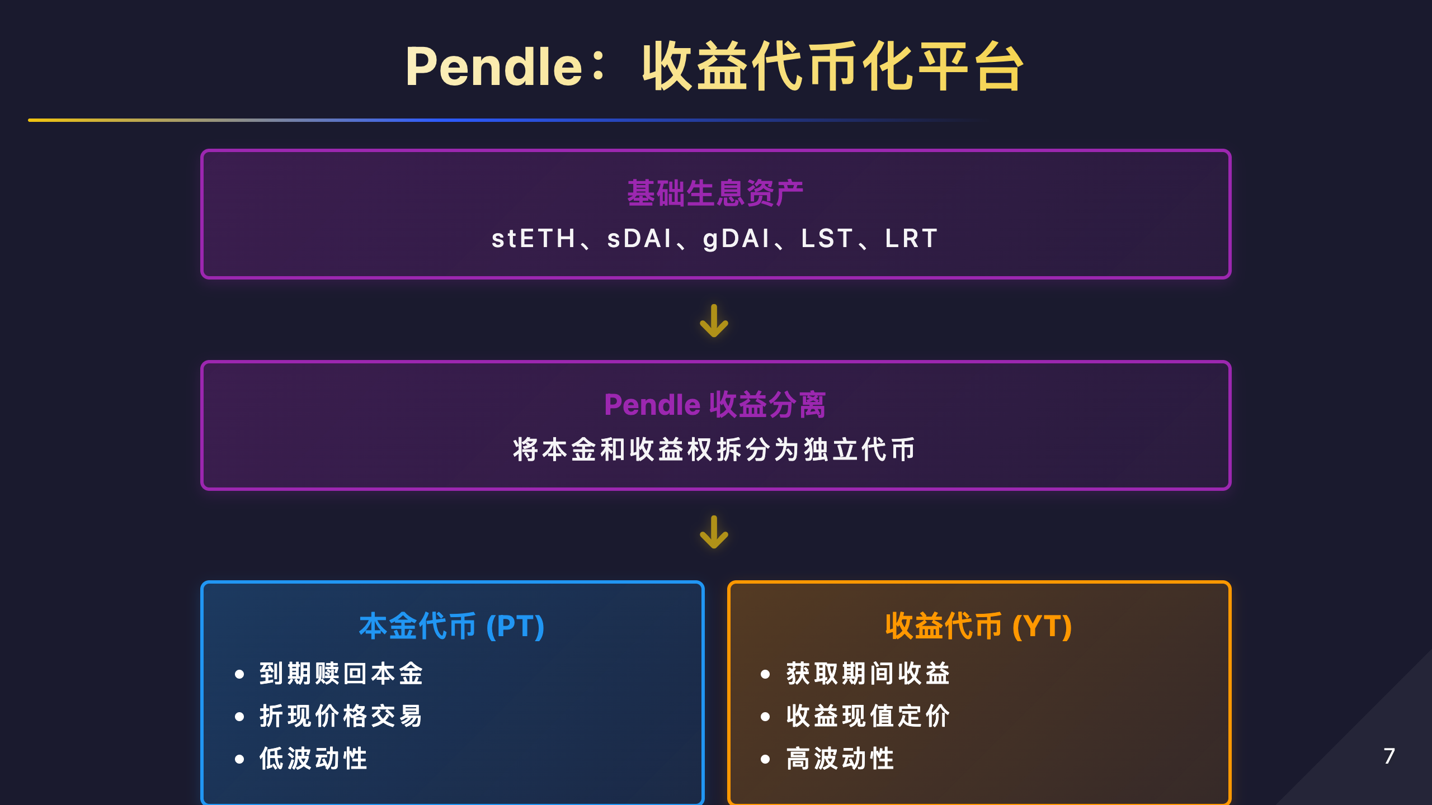
Notes:
【学习笔记 - 第7页：Pendle产品介绍】 核心概念： Pendle = 收益代币化协议，将生息资产的本金和收益分离为两个独立可交易的代币 PT/YT分离机制： 1. 输入：生息资产（如stETH、aUSDC） 2. 分离： - PT (Principal Token) = 本金代币，代表到期时赎回本金的权利 - YT (Yield Token) = 收益代币，代表到期前所有收益的权利 3. 交易：PT和YT可以在AMM上独立交易 工作原理示例： 假设你有100 stETH（年化收益5%）： - 存入Pendle → 获得100 PT-stETH + 100 YT-stETH - PT-stETH：1年后可赎回100 stETH（折价交易，如95 ETH） - YT-stETH：1年内获得所有staking收益（约5 ETH） 核心价值： 1. 固定收益：买入PT = 锁定固定收益率（类似债券） 2. 收益杠杆：买入YT = 杠杆化收益敞口（高风险高收益） 3. 对冲策略：组合PT/YT实现复杂策略 与Strata的区别： - Strata：风险分层（Senior vs Junior） - Pendle：收益分离（本金 vs 收益） - Strata：关注风险保护 - Pendle：关注收益优化 实际应用场景： - 保守投资者：买入PT，锁定固定收益，类似买债券 - 激进投资者：买入YT，获得杠杆化收益敞口 - 套利者：利用PT/YT价格差异进行套利 学习要点： - PT类似零息债券（Zero-Coupon Bond） - YT类似收益互换（Yield Swap） - 理解PT+YT=原始资产的等式

Slide 8
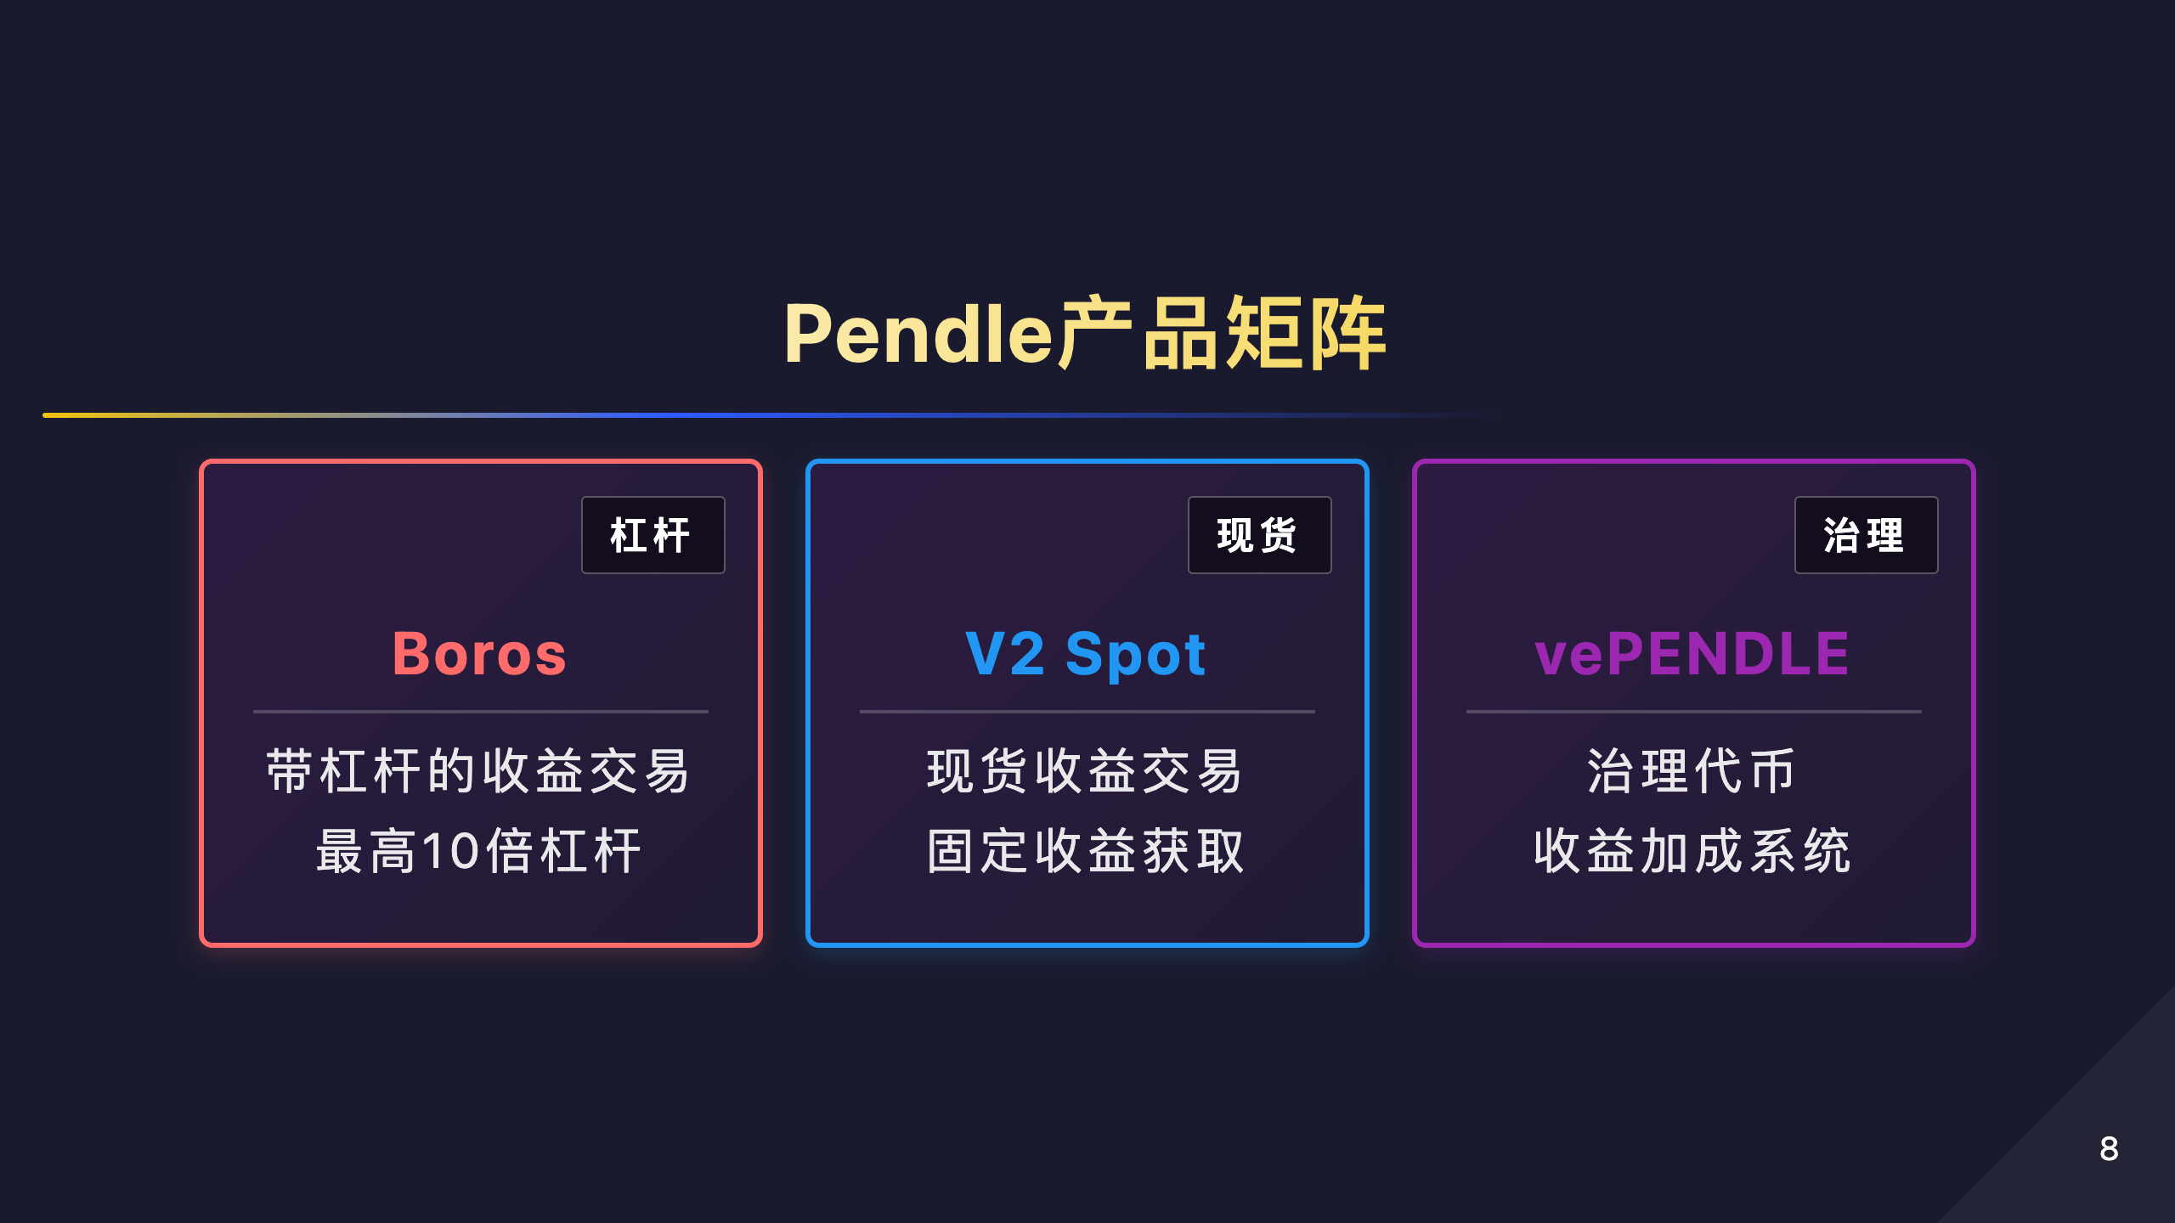
Notes:
【学习笔记 - 第8页：Pendle产品矩阵】 Pendle的三大产品线： 1. 固定收益产品（PT） - 目标用户：保守型投资者、机构 - 特点： * 锁定固定收益率，无需担心市场波动 * 类似传统金融的债券 * 到期时按面值赎回 - 收益来源：买入折价PT，到期获得面值差价 - 风险：利率风险（如果市场利率上升，PT价格下跌） - 例子：以95 ETH买入100 PT-stETH，1年后赎回100 ETH，收益率≈5.26% 2. 杠杆收益产品（YT） - 目标用户：激进型投资者、交易员 - 特点： * 杠杆化的收益敞口 * 高风险高收益 * 到期时价值归零（收益已分配） - 收益来源：获得底层资产的所有收益 - 风险：如果底层资产收益率下降，YT价值大幅缩水 - 杠杆倍数：通常2-5倍，取决于到期时间和市场条件 3. 流动性提供（LP） - 目标用户：做市商、套利者 - 特点： * 为PT/YT提供流动性，赚取交易手续费 * 获得PENDLE代币奖励 * 承担无常损失风险 - 收益来源： * 交易手续费（通常0.1-0.3%） * PENDLE代币激励 * 可能的协议收入分成 - 风险：无常损失、智能合约风险 产品组合策略： - 保守组合：80% PT + 20% LP - 平衡组合：50% PT + 30% YT + 20% LP - 激进组合：70% YT + 30% LP 学习要点： - PT和YT是互补产品，满足不同风险偏好 - LP是生态的基础，提供流动性支持 - 理解每个产品的风险/收益特征 - 思考：如何根据市场条件选择合适的产品？ 记忆技巧： PT=保守（Principal），YT=激进（Yield），LP=做市（Liquidity Provider）

Slide 9
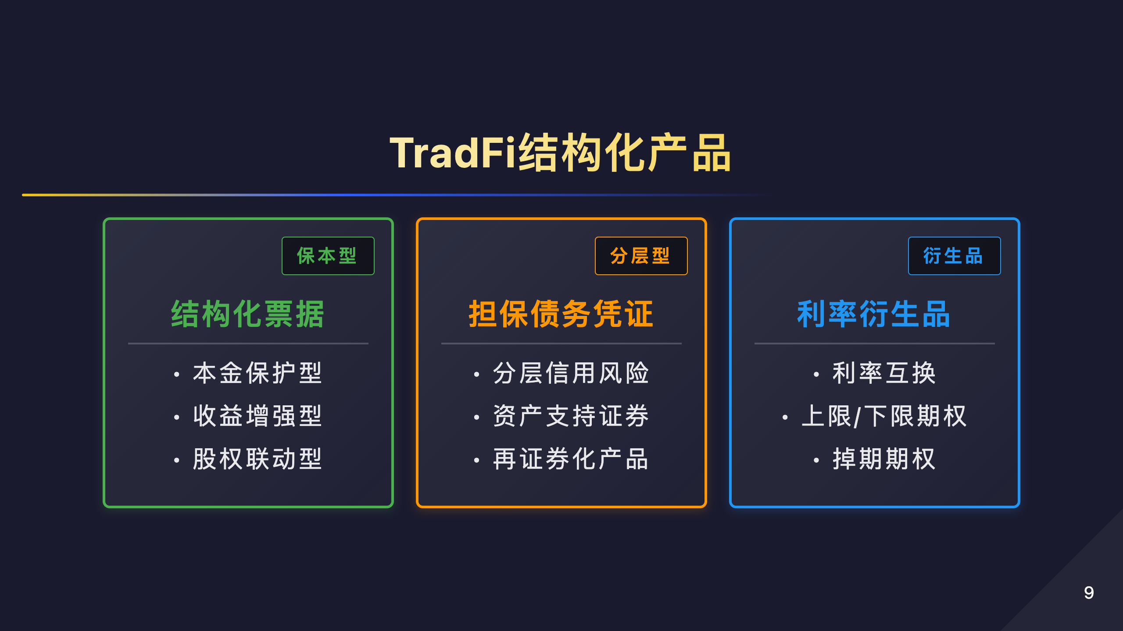
Notes:
【学习笔记 - 第9页：TradFi结构化产品】 传统金融的结构化产品类型： 1. 结构化票据（Structured Notes） - 定义：银行发行的债务工具，收益与特定资产（股票、指数、商品）挂钩 - 特点： * 本金保护（部分或全部） * 收益与标的资产表现挂钩 * 通常有锁定期（1-5年） - 例子： * 保本型：100%本金保护 + 标普500指数70%参与率 * 增强型：90%本金保护 + 标普500指数120%参与率 - 风险：发行银行信用风险、流动性风险 2. CDO（担保债务凭证） - 定义：将债务资产（贷款、债券）打包，分层为不同风险级别 - 分层结构： * Senior层（AAA评级）：优先获得本金和利息，低收益 * Mezzanine层（BBB评级）：中等风险和收益 * Equity层（无评级）：最后获得分配，高风险高收益 - 2008金融危机教训： * 评级机构失职，给次级贷款CDO高评级 * 不透明的定价和风险评估 * 过度杠杆化导致系统性风险 - 与Strata的对比：Strata是透明的链上版本CDO 3. 优先/劣后结构基金 - 定义：将基金份额分为优先级和劣后级 - 机制： * 优先级：固定收益（如8%），优先分配 * 劣后级：剩余收益，承担更多风险 - 应用：私募股权、房地产基金 - 与Strata的相似性：都是风险分层结构 TradFi结构化产品的共同特点： - ✅ 成熟的风险管理框架 - ✅ 监管保护 - ❌ 不透明的定价 - ❌ 高门槛（通常$100K+） - ❌ 流动性差 - ❌ 依赖中介机构 学习要点： - TradFi结构化产品已有几十年历史，市场规模巨大 - DeFi正在用透明、开放的方式重构这些产品 - 理解TradFi的优势（监管、成熟度）和劣势（不透明、高门槛）

Slide 10
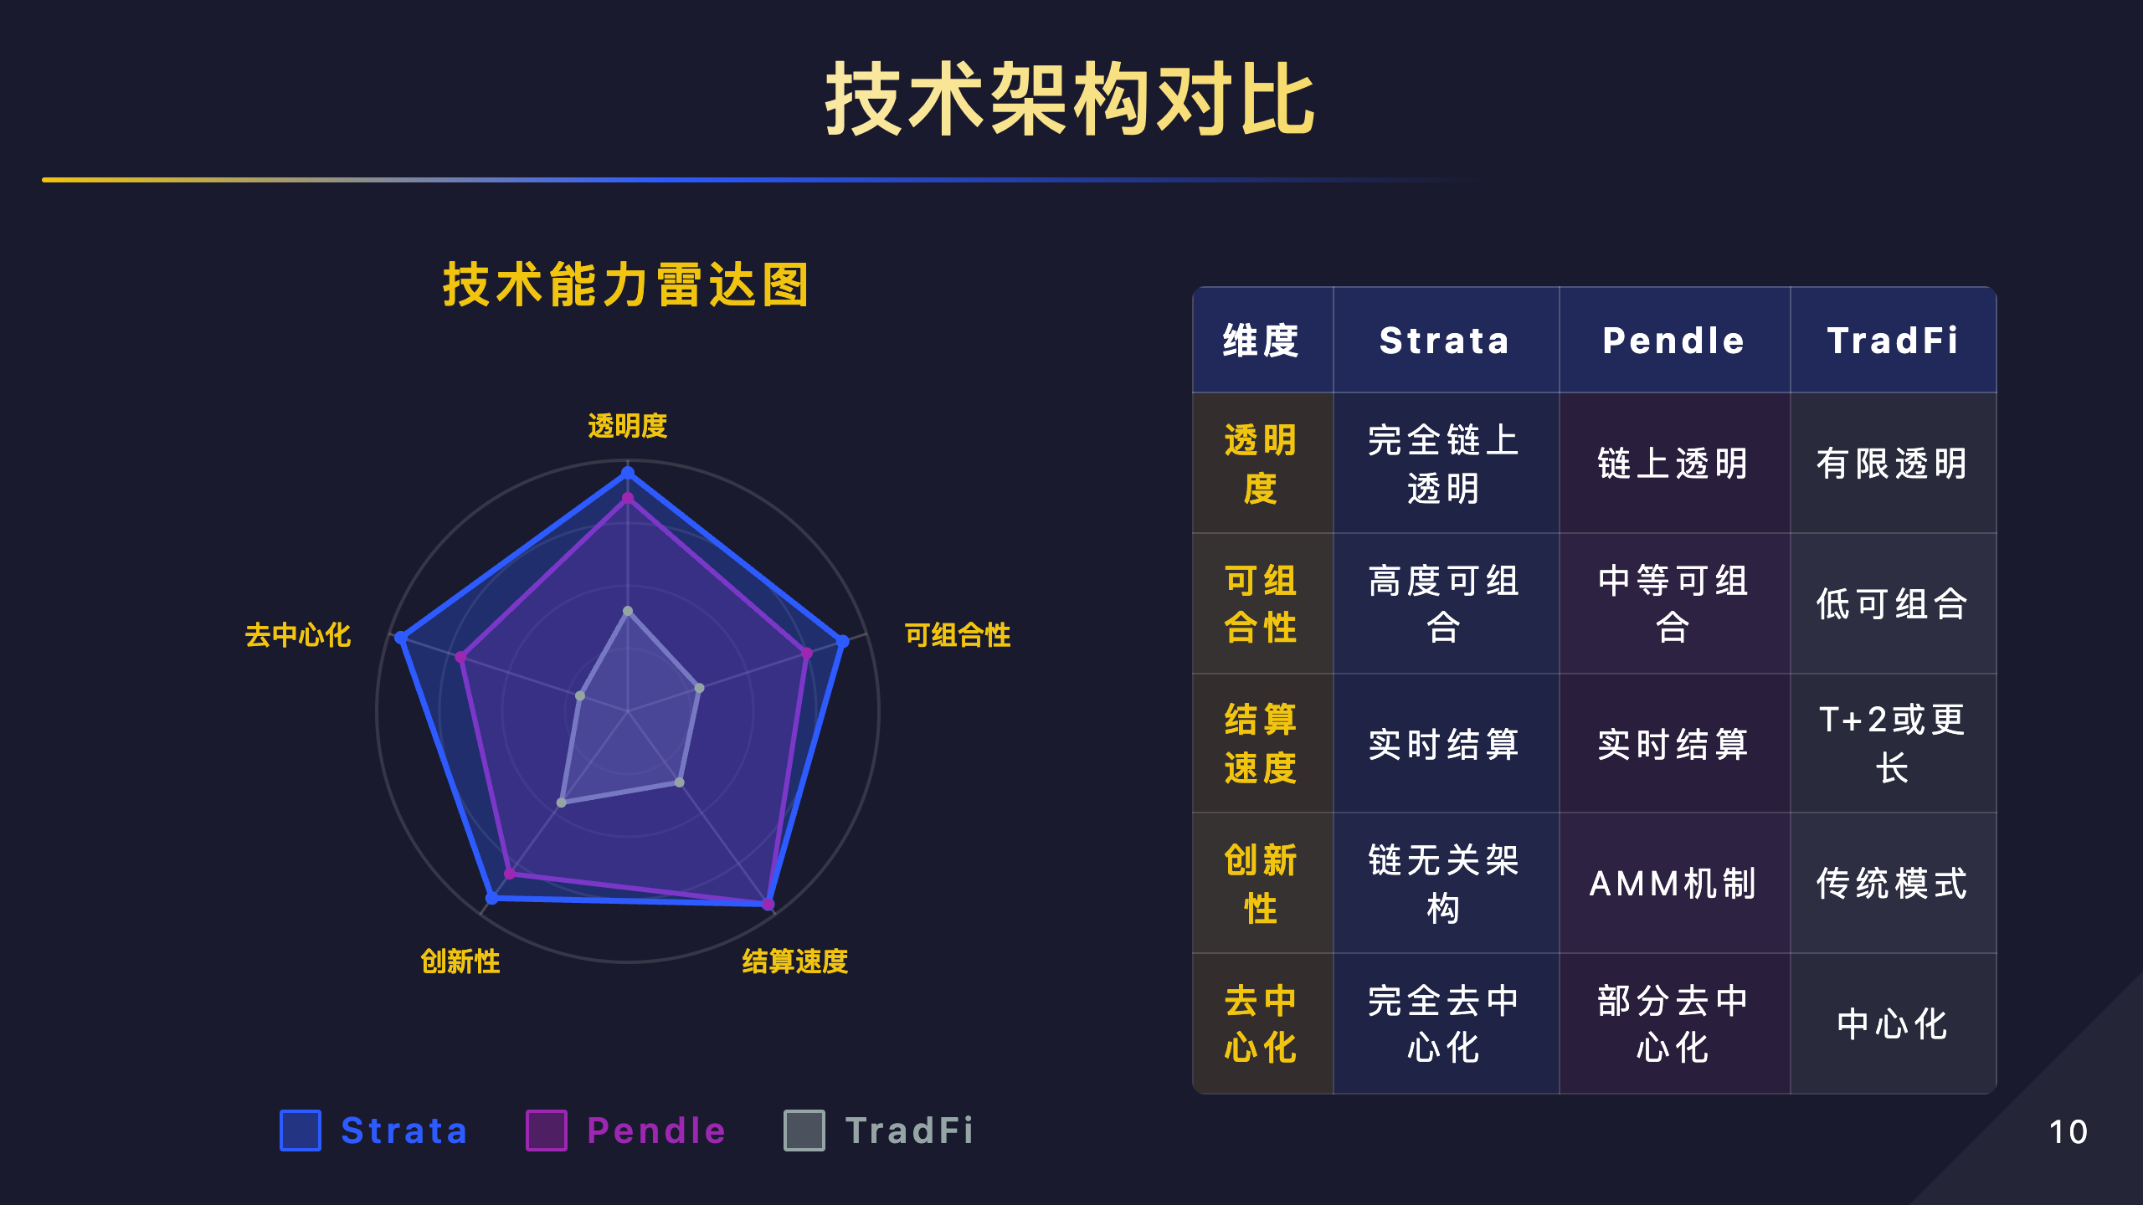
Notes:
【学习笔记 - 第10页：技术架构对比】 技术能力雷达图解读： 这个五边形雷达图从5个维度对比Strata、Pendle和TradFi的技术能力： 1. 透明度（Transparency） - Strata: 95分 - 智能合约开源，所有逻辑链上可验证 - Pendle: 85分 - 智能合约开源，AMM机制透明 - TradFi: 40分 - 定价模型不公开，黑箱操作 - 关键差异：DeFi天然透明，TradFi依赖信任 2. 可组合性（Composability） - Strata: 90分 - 输出代币可作为其他协议输入，高度模块化 - Pendle: 75分 - PT/YT可组合，但相对独立 - TradFi: 30分 - 产品封闭，难以组合 - 关键差异：DeFi的"乐高积木"特性 vs TradFi的孤岛效应 3. 结算速度（Settlement Speed） - Strata: 95分 - 实时链上结算，秒级确认 - Pendle: 95分 - 实时链上结算 - TradFi: 35分 - T+2或更长结算周期 - 关键差异：区块链的即时性 vs 传统金融的延迟 4. 创新性（Innovation） - Strata: 92分 - 动态风险调整，通用分层引擎 - Pendle: 80分 - PT/YT分离机制，AMM创新 - TradFi: 45分 - 产品创新缓慢，受监管限制 - 关键差异：DeFi快速迭代 vs TradFi稳健保守 5. 去中心化（Decentralization） - Strata: 95分 - 完全去中心化，无需许可 - Pendle: 70分 - 部分去中心化，有治理机制 - TradFi: 20分 - 高度中心化，依赖机构 - 关键差异：信任最小化 vs 信任中介 综合分析： - Strata和Pendle：在透明度、可组合性、结算速度、去中心化方面远超TradFi - TradFi：在监管合规、用户保护方面有优势（未在此图显示） - 趋势：DeFi技术优势明显，但需要在监管和用户体验上改进 学习要点： - 理解每个维度的含义和重要性 - DeFi的技术优势是颠覆性的 - TradFi的优势在于监管和成熟度，不在技术 - 未来可能是混合模式：DeFi技术 + TradFi监管

Slide 11
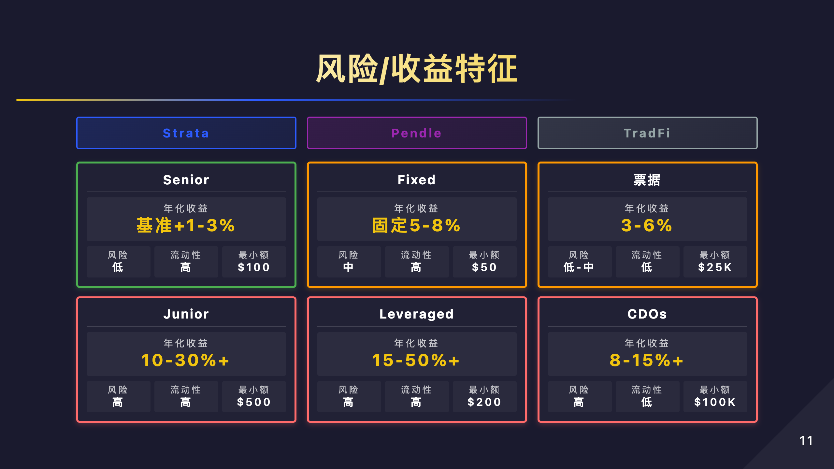
Notes:
【学习笔记 - 第11页：风险/收益特征】 三类产品的风险/收益对比： Strata产品： 1. Senior层级 - 预期收益：4-8% APY - 风险等级：低 - 特点：优先获得本金和收益，有Junior层保护 - 适合：保守投资者、机构资金 - 风险：智能合约风险、底层资产风险（但有缓冲） 2. Junior层级 - 预期收益：12-25% APY - 风险等级：高 - 特点：承担首损风险，获得杠杆化收益 - 适合：激进投资者、风险偏好高的交易员 - 风险：可能损失全部本金 Pendle产品： 1. PT（本金代币） - 预期收益：3-6% 固定收益 - 风险等级：低-中 - 特点：锁定固定收益率，类似债券 - 适合：寻求稳定收益的投资者 - 风险：利率风险、智能合约风险 2. YT（收益代币） - 预期收益：10-30% APY（波动大） - 风险等级：高 - 特点：杠杆化收益敞口，到期归零 - 适合：看好底层资产收益率的投资者 - 风险：收益率下降导致价值归零 3. LP（流动性提供） - 预期收益：8-15% APY - 风险等级：中 - 特点：赚取手续费+代币激励 - 适合：做市商、长期持有者 - 风险：无常损失、智能合约风险 TradFi产品： 1. 结构化票据 - 预期收益：2-8% APY - 风险等级：低-中 - 特点：部分本金保护，收益与标的挂钩 - 适合：保守投资者 - 风险：发行机构信用风险、流动性风险 2. CDO - 预期收益：Senior 3-5%，Equity 15-25% - 风险等级：Senior低，Equity高 - 特点：分层风险结构 - 适合：不同风险偏好的机构投资者 - 风险：评级不准确、系统性风险（2008教训） 关键对比： - 收益率：DeFi > TradFi（因为去除中介成本） - 风险：DeFi智能合约风险 vs TradFi信用风险 - 波动性：DeFi > TradFi（加密市场波动大） - 流动性：DeFi > TradFi（代币化带来流动性） 学习要点： - 高收益必然伴随高风险 - 理解每个产品的风险来源 - DeFi的额外风险：智能合约、预言机、治理 - 选择产品时要匹配自己的风险承受能力 Strata列 Pendle列 TradFi列

Slide 12
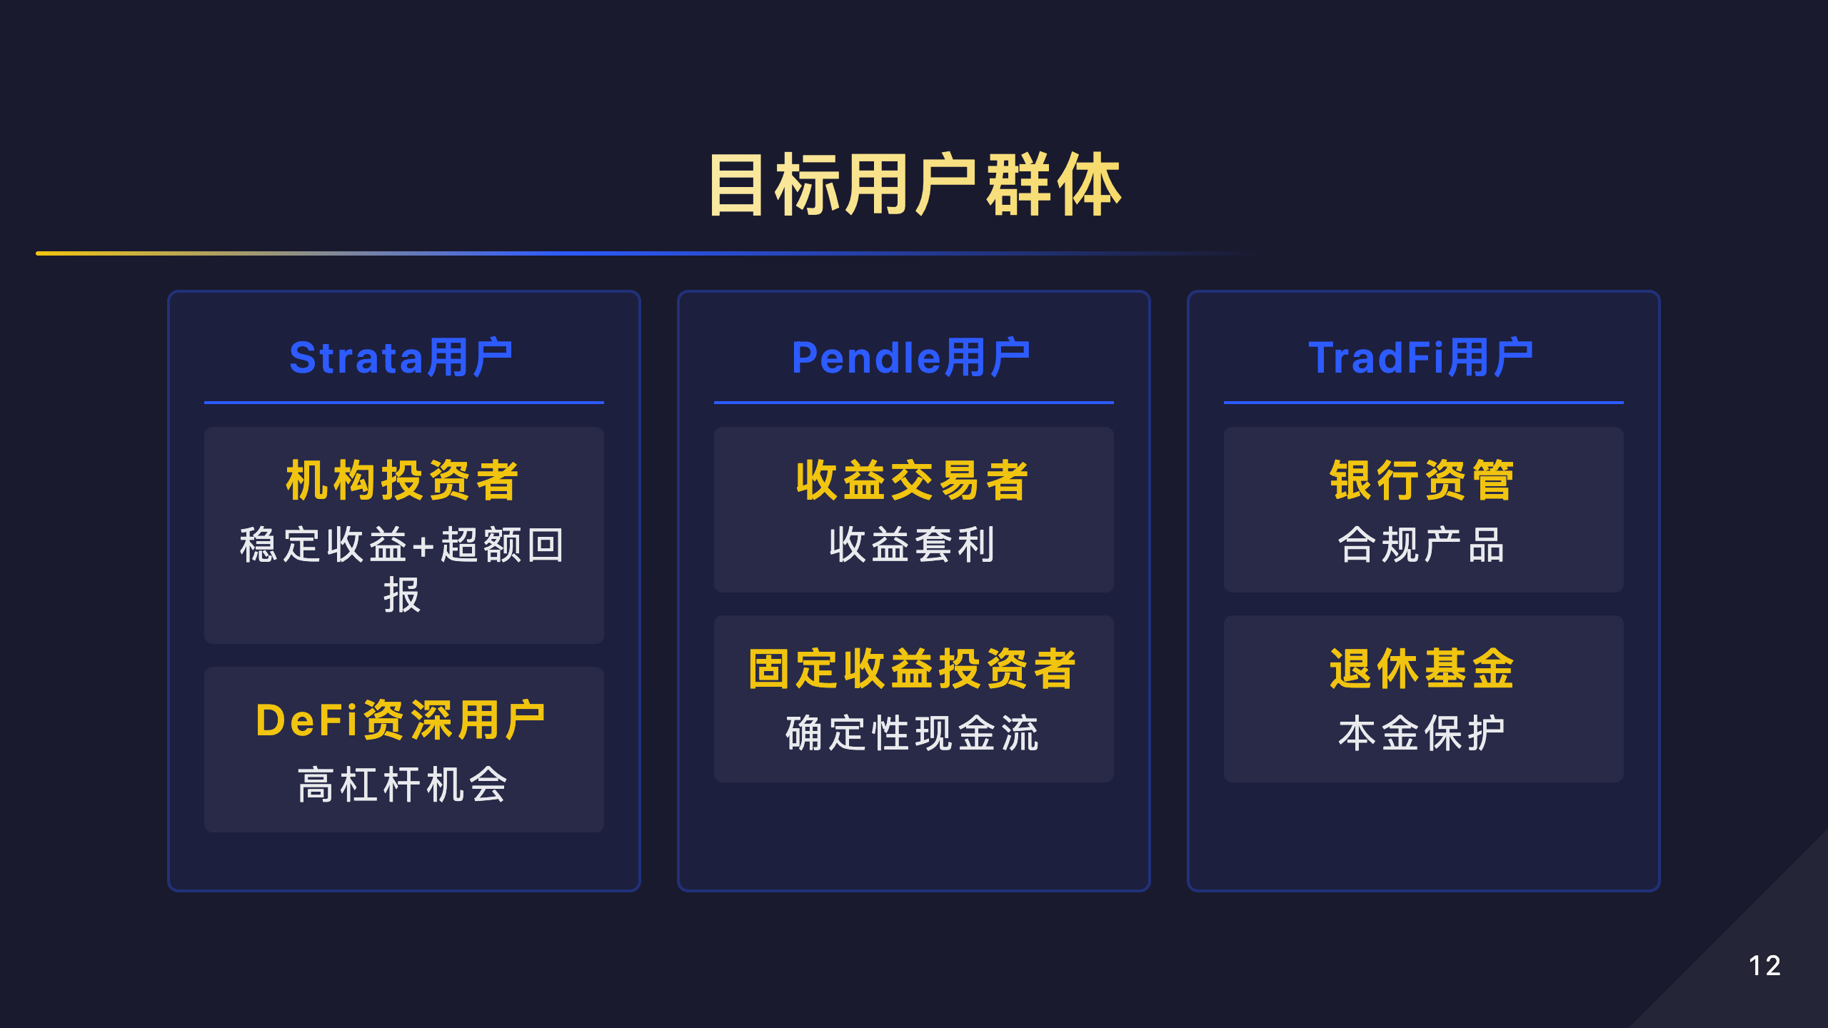
Notes:
【学习笔记 - 第12页：目标用户群体】 三类产品的目标用户对比： Strata目标用户： 1. DeFi原生用户 - 特征：熟悉智能合约、钱包操作 - 需求：在DeFi收益基础上进一步优化风险/收益 - 典型场景：将stETH分层，Senior获得稳定收益，Junior获得杠杆收益 2. 风险管理者 - 特征：需要精细化风险控制 - 需求：将投资组合分层，隔离风险 - 典型场景：DAO金库将资产分层，Senior部分用于运营，Junior部分用于增长 3. 机构投资者 - 特征：大资金量，需要合规和风险管理 - 需求：在DeFi中找到类似TradFi的风险分层工具 - 典型场景：加密基金使用Strata构建分层产品 Pendle目标用户： 1. 固定收益寻求者 - 特征：厌恶波动，寻求稳定收益 - 需求：在加密市场中锁定固定收益率 - 典型场景：买入PT-stETH，锁定5% APY 2. 收益交易员 - 特征：看好/看空未来收益率 - 需求：交易收益率曲线 - 典型场景： * 看好收益率上升 → 买入YT * 看空收益率下降 → 卖出YT或买入PT 3. 套利者 - 特征：寻找定价错误 - 需求：利用PT/YT价格差异套利 - 典型场景：PT+YT价格 ≠ 底层资产价格时进行套利 TradFi目标用户： 1. 高净值个人 - 特征：资产$1M+，寻求资产配置 - 需求：保本增值、税务优化 - 典型场景：购买结构化票据，部分本金保护+股市参与 2. 机构投资者 - 特征：养老金、保险公司、捐赠基金 - 需求：稳定收益、监管合规 - 典型场景：投资AAA级CDO，获得稳定现金流 3. 企业财务部门 - 特征：企业闲置资金管理 - 需求：流动性管理、收益优化 - 典型场景：购买短期结构化产品，优化现金管理 用户群体对比分析： - 准入门槛： * Strata/Pendle：几美元起，无KYC * TradFi：$100K+，需要合格投资者资格 - 技术要求： * Strata/Pendle：需要理解DeFi、钱包、智能合约 * TradFi：通过顾问/银行，技术要求低 - 监管保护： * Strata/Pendle：无监管保护，自负盈亏 * TradFi：有投资者保护机制 学习要点： - DeFi降低了准入门槛，但提高了技术门槛 - 不同产品服务不同风险偏好的用户 - 理解目标用户有助于选择合适的产品

Slide 13
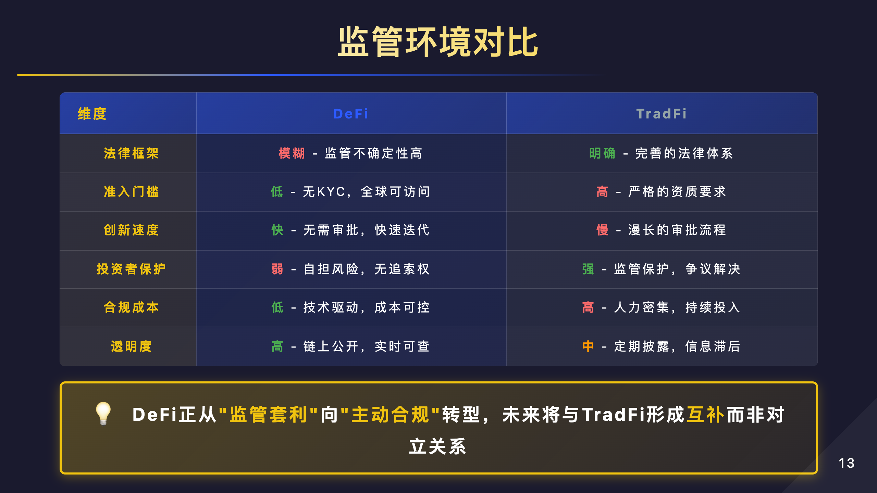
Notes:
【学习笔记 - 第13页：监管环境对比】 监管环境的三个维度对比： 1. 监管框架 Strata/Pendle（DeFi）： - 现状：监管真空，大部分国家尚未明确监管 - 优势： * 创新自由度高 * 无需许可，全球可访问 * 快速迭代和实验 - 劣势： * 法律不确定性 * 投资者保护缺失 * 可能面临未来监管打击 - 趋势： * 欧盟MiCA法规（2024生效） * 美国SEC加强执法 * 各国逐步建立DeFi监管框架 TradFi： - 现状：成熟的监管体系 - 监管机构： * 美国：SEC、CFTC、OCC * 欧盟：ESMA、各国金融监管局 * 中国：银保监会、证监会 - 优势： * 投资者保护完善 * 市场稳定性高 * 争议解决机制成熟 - 劣势： * 创新受限 * 合规成本高 * 准入门槛高 2. 合规要求 Strata/Pendle： - KYC/AML：通常不要求（去中心化） - 信息披露：智能合约代码公开，但无强制披露要求 - 资本要求：无 - 审计要求：自愿进行智能合约审计 - 风险：可能被认定为未注册证券 TradFi： - KYC/AML：严格要求，必须验证身份 - 信息披露：详细的招股说明书、定期报告 - 资本要求：发行机构需满足资本充足率 - 审计要求：强制性财务审计 - 投资者适当性：需评估投资者风险承受能力 3. 投资者保护 Strata/Pendle： - 保护机制： * 智能合约审计（非强制） * 社区治理 * 代码开源透明 - 争议解决： * 无正式机制 * 依赖社区共识 * 可能通过链上治理 - 风险： * 智能合约漏洞无赔偿 * 黑客攻击损失自负 * 无存款保险 TradFi： - 保护机制： * 存款保险（如FDIC） * 投资者赔偿基金 * 监管机构监督 - 争议解决： * 法院诉讼 * 仲裁机制 * 监管机构介入 - 优势： * 机构破产有保护 * 欺诈行为可追责 * 系统性风险有央行兜底 关键洞察： - DeFi的监管困境：去中心化 vs 监管要求的矛盾 - 未来趋势：混合模式 * 链上透明 + 链下合规 * 去中心化技术 + 中心化合规层 * 例如：许可型DeFi（Permissioned DeFi） 学习要点： - 监管不是坏事，是保护投资者的必要手段 - DeFi需要在创新和合规之间找到平衡 - 理解监管风险是投资DeFi的重要考量 - 关注监管动态，可能影响产品可用性 核心对比表格 关键洞察

Slide 14
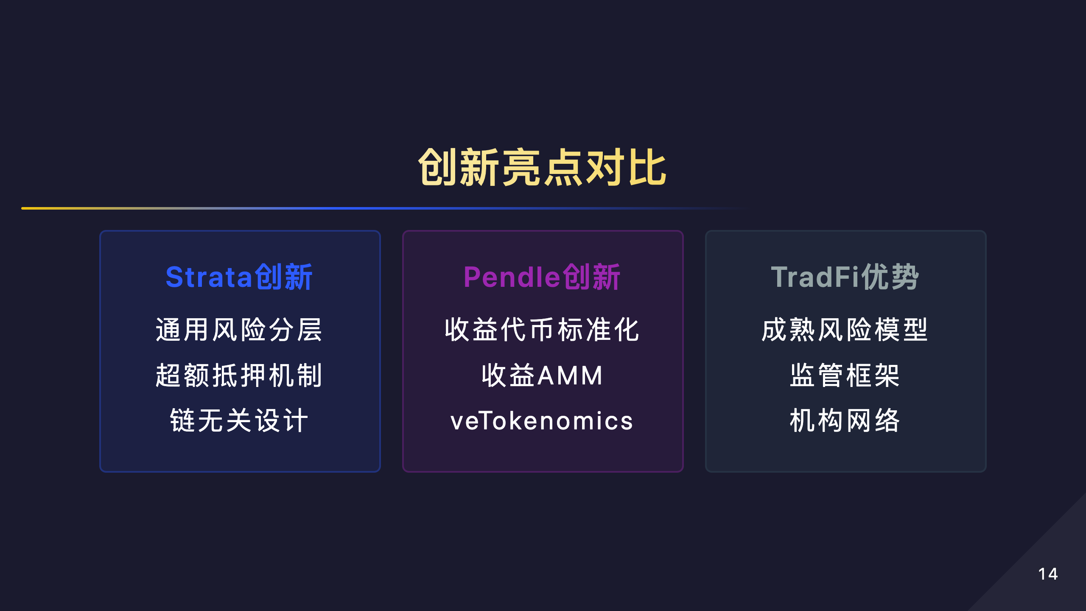
Notes:
【学习笔记 - 第14页：创新亮点对比】 三类产品的核心创新对比： Strata的创新亮点： 1. 通用风险分层引擎 - 创新点：不针对特定资产，而是通用的分层协议 - 意义：任何DeFi收益资产都可以分层 - 类比：像"风险分层的Uniswap" 2. 动态风险调整 - 创新点：根据市场条件自动调整风险参数 - 意义：比传统固定比例更高效 - 技术：使用预言机和算法自动再平衡 3. 可组合性 - 创新点：输出代币可作为其他协议的输入 - 意义：创造无限金融产品组合可能 - 例子：Strata Senior → Aave抵押品 → 借贷 → 再投资 Pendle的创新亮点： 1. 收益代币化（PT/YT分离） - 创新点：将本金和收益分离为独立可交易代币 - 意义：创造了DeFi的"固定收益市场" - 对比TradFi：类似零息债券，但更灵活 2. AMM for Yield - 创新点：专门为收益交易设计的AMM - 技术：考虑时间衰减的定价曲线 - 意义：提供PT/YT的流动性和价格发现 3. vePENDLE治理模型 - 创新点：投票托管（Vote-Escrowed）模型 - 机制：锁定PENDLE → 获得vePENDLE → 提升收益+治理权 - 意义：激励长期持有，减少抛压 TradFi的"创新"（相对保守）： 1. 结构化票据 - 特点：本金保护+市场参与 - 限制：产品设计复杂，不透明 - 问题：2008金融危机暴露的风险 2. CDO分层 - 特点：风险分层结构 - 限制：评级依赖第三方，可能不准确 - 教训：过度证券化导致系统性风险 3. 利率衍生品 - 特点：对冲利率风险 - 限制：只有机构可访问，散户无法参与 - 复杂性：需要专业知识 创新对比总结： | 维度 | Strata | Pendle | TradFi | |------|--------|--------|--------| | 创新速度 | 快（月级迭代） | 快（月级迭代） | 慢（年级迭代） | | 技术创新 | 高（智能合约） | 高（AMM+代币化） | 低（传统金融工程） | | 可组合性 | 极高 | 高 | 低 | | 透明度 | 完全透明 | 完全透明 | 不透明 | | 准入门槛 | 低 | 低 | 高 | 关键洞察： - DeFi的创新优势： * 开源协作，创新速度快 * 可组合性带来指数级创新 * 透明度降低信息不对称 - TradFi的创新劣势： * 监管限制创新 * 封闭系统，难以组合 * 创新主要服务机构，不惠及散户 学习要点： - DeFi正在重构传统金融产品，而不是简单复制 - 可组合性是DeFi最大的创新优势 - 理解每个产品的创新点，有助于评估其长期价值

Slide 15
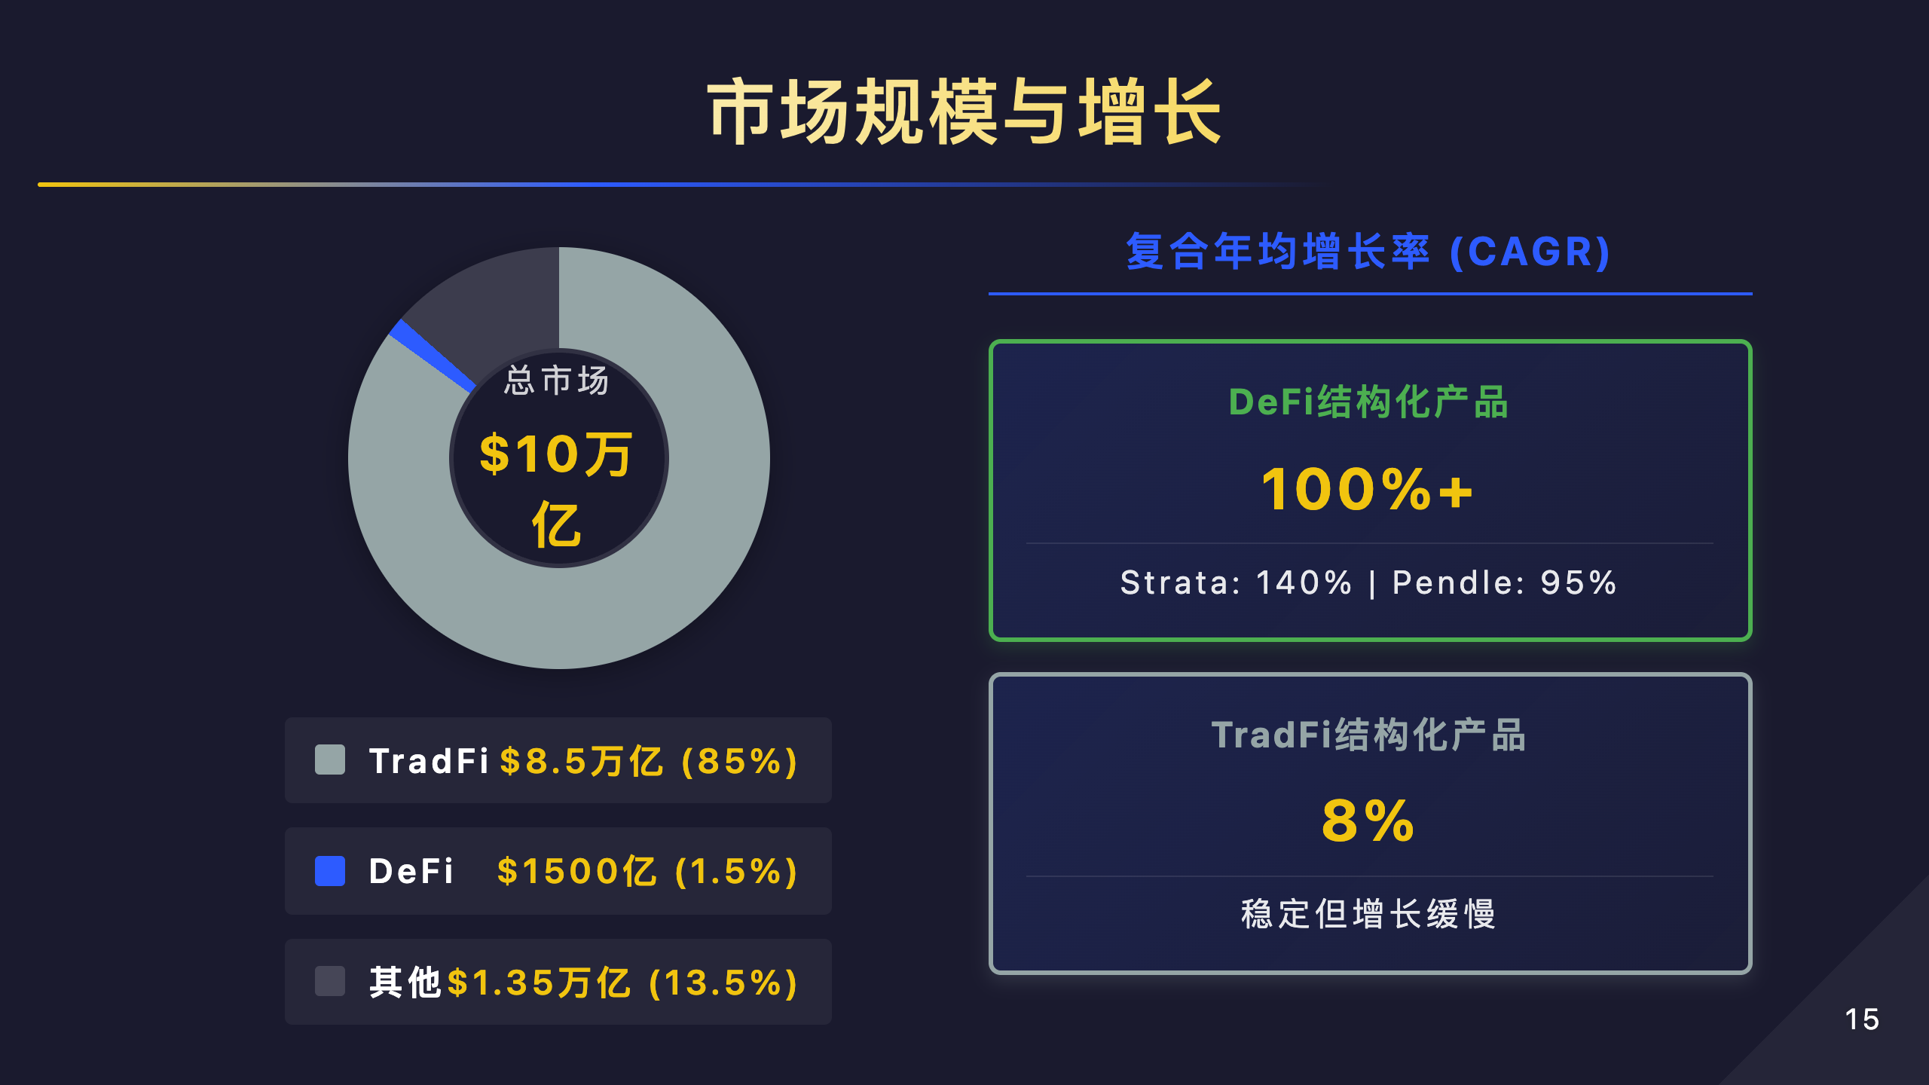
Notes:
【学习笔记 - 第15页：市场规模与增长】 市场规模对比（2024年数据）： TradFi结构化产品市场： - 全球规模：~$10-15万亿美元 - 主要市场： * 美国：$3-4万亿 * 欧洲：$4-5万亿 * 亚洲：$2-3万亿 - 产品类型分布： * 结构化票据：40% * CDO/CLO：30% * 利率衍生品：20% * 其他：10% - 增长率：年化3-5%（成熟市场，增长缓慢） DeFi结构化产品市场： - Strata TVL：~$50-100M（截至2024） - Pendle TVL：~$3-5B（截至2024，快速增长） - 整体DeFi结构化产品：~$5-10B - 占DeFi总TVL比例：~5-10% - 增长率：年化50-100%（高速增长期） 市场规模对比分析： 1. 绝对规模： - TradFi是DeFi的1000-2000倍 - DeFi仍处于早期阶段 - 巨大的增长空间 2. 增长速度： - DeFi增长率是TradFi的10-20倍 - 复合增长效应显著 - 预计5-10年内可达TradFi的1-5% 3. 渗透率： - DeFi结构化产品占DeFi总TVL的5-10% - TradFi结构化产品占传统金融的更高比例 - DeFi还有很大渗透空间 增长驱动因素： DeFi增长驱动： 1. 技术成熟： - Layer 2降低gas费用 - 跨链互操作性提升 - 用户体验改善 2. 机构采用： - 传统金融机构进入DeFi - 监管框架逐步明确 - 合规产品增加 3. 产品创新： - 新的收益来源（RWA、LSD等） - 更复杂的结构化产品 - 更好的风险管理工具 4. 市场教育： - 用户对DeFi理解加深 - 更多教育资源 - 社区生态成熟 TradFi增长限制： 1. 监管限制：创新受限 2. 高成本：中介费用高 3. 低效率：结算周期长 4. 准入门槛：散户难以参与 未来预测（2025-2030）： 保守预测： - DeFi结构化产品TVL：$50-100B - 年化增长率：30-50% - 占DeFi总TVL：10-15% 乐观预测： - DeFi结构化产品TVL：$200-500B - 年化增长率：50-100% - 占DeFi总TVL：15-20% - 开始蚕食TradFi市场份额 关键里程碑： - 2025：Pendle TVL突破$10B - 2026：主流机构推出DeFi结构化产品 - 2027：监管框架明确，合规产品爆发 - 2028-2030：DeFi结构化产品成为主流 学习要点： - DeFi市场虽小，但增长迅速 - 理解增长驱动因素，把握投资机会 - 关注TVL变化，反映市场信心 - 长期看好DeFi结构化产品的发展

Slide 16
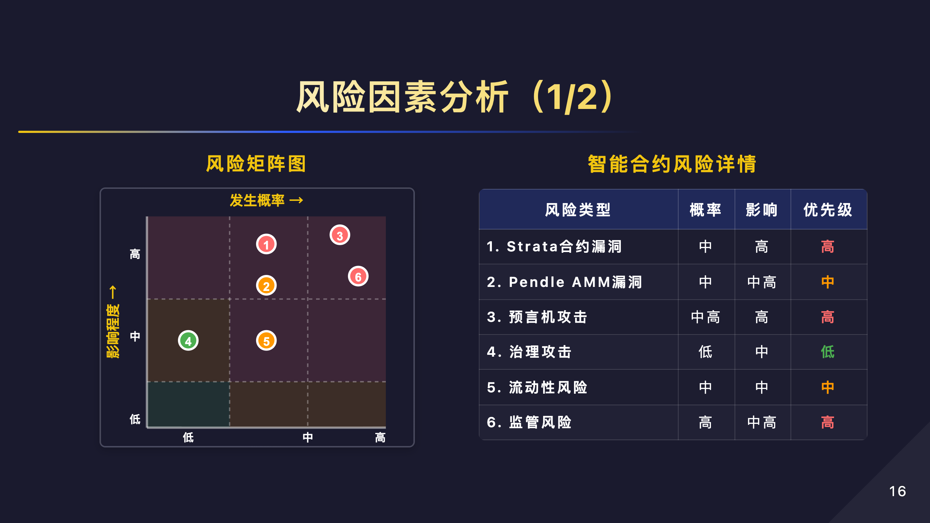
Notes:
【学习笔记 - 第16页：风险因素分析（1/2）】 风险矩阵图解读： 这个风险矩阵从两个维度评估6大风险： - X轴：发生概率（低/中/高） - Y轴：影响程度（低/中/高） 6大风险因素详解： 1. 智能合约风险（高概率/高影响） - 位置：右上角（红色区域）- 最需要关注 - 发生概率：高 * DeFi历史上多次发生智能合约漏洞 * 2022年：$3.1B被盗（主要是智能合约漏洞） * 复杂的合约更容易有bug - 影响程度：高 * 可能导致全部资金损失 * 无法追回（区块链不可逆） * 无保险赔偿 - 缓解措施： * 选择经过多次审计的协议 * 查看审计报告（Certik、Trail of Bits等） * 关注bug bounty计划 * 分散投资，不要all-in单一协议 - 实际案例： * 2021 Poly Network：$611M被盗（后归还） * 2022 Ronin Bridge：$625M被盗 * 2023 Euler Finance：$197M被盗（部分追回） 2. 流动性风险（中概率/高影响） - 位置：中上区域（橙色） - 发生概率：中 * 市场恐慌时流动性枯竭 * 小型池子容易出现流动性问题 - 影响程度：高 * 无法退出头寸 * 被迫接受巨大滑点 * 可能引发连锁清算 - 缓解措施： * 选择TVL大的协议 * 检查流动性深度 * 避免在市场恐慌时交易 * 设置合理的滑点容忍度 - 实际案例： * 2022年5月UST脱锚，Curve 3pool流动性枯竭 * 2023年3月USDC脱锚，多个DeFi协议流动性危机 3. 预言机风险（中概率/高影响） - 位置：中上区域（橙色） - 发生概率：中 * 预言机被操纵 * 数据源失效 * 网络延迟导致价格偏差 - 影响程度：高 * 错误定价导致套利损失 * 不公平清算 * 协议资金损失 - 缓解措施： * 使用多个预言机（Chainlink、Band等） * 检查预言机更新频率 * 关注预言机的去中心化程度 - 实际案例： * 2020年11月Compound清算事件（Coinbase预言机故障） * 2022年Mango Markets操纵事件（$110M损失） 学习要点： - 右上角的风险（高概率+高影响）需要最优先关注 - 智能合约风险是DeFi最大的风险 - 理解每个风险的缓解措施 - 风险管理比追求高收益更重要 左侧：风险矩阵散点图 右侧：风险详情表格

Slide 17
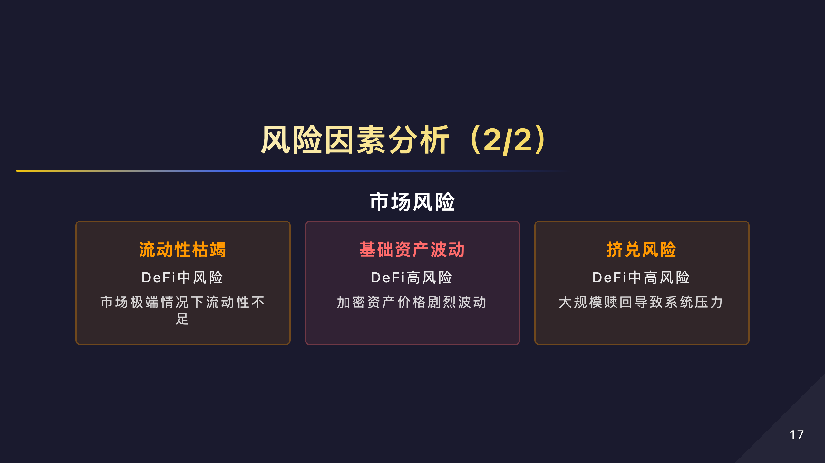
Notes:
【学习笔记 - 第17页：风险因素分析（2/2）】 继续分析剩余3大风险： 4. 监管风险（中概率/中影响） - 位置：中心区域（黄色） - 发生概率：中 * 各国监管政策不确定 * SEC对DeFi态度强硬 * 可能突然出台限制性政策 - 影响程度：中 * 可能导致协议关闭或限制访问 * 代币价格大幅波动 * 但不会直接导致资金损失（可以提前退出） - 具体风险： * 协议被认定为未注册证券 * 团队成员被起诉 * 地理限制（IP封锁） * 税务合规要求 - 缓解措施： * 关注监管动态 * 选择去中心化程度高的协议 * 做好税务记录 * 分散到多个司法管辖区 - 实际案例： * 2023年Tornado Cash被制裁 * 2023年Binance与SEC和解 * 欧盟MiCA法规2024年生效 5. 市场波动风险（高概率/中影响） - 位置：右中区域（黄色） - 发生概率：高 * 加密市场波动性极大 * 经常出现50%+的回调 * 受宏观经济影响大 - 影响程度：中 * 资产价值大幅波动 * 可能触发清算 * 但不会完全归零（除非极端情况） - 具体表现： * 底层资产价格波动 * 收益率大幅变化 * PT/YT价格剧烈波动 - 缓解措施： * 使用稳定币产品 * 设置止损 * 不要过度杠杆 * 长期持有，不追涨杀跌 - 实际案例： * 2022年熊市：ETH从$4800跌至$880（-82%） * 2023年3月USDC脱锚事件 * 2024年ETF通过后的剧烈波动 6. 操作风险（低概率/中影响） - 位置：左中区域（绿色）- 相对安全 - 发生概率：低 * 主要是用户操作失误 * 可以通过学习避免 - 影响程度：中 * 可能损失部分资金 * 但通常不会全部损失 - 具体风险： * 发送到错误地址（无法找回） * 签署恶意交易 * 私钥泄露 * 钓鱼网站 * 授权过多权限 - 缓解措施： * 使用硬件钱包 * 仔细检查地址 * 不点击可疑链接 * 定期检查授权（Revoke.cash） * 小额测试后再大额转账 - 实际案例： * 用户误将资产发送到合约地址 * 签署恶意授权导致资产被盗 * 私钥泄露导致钱包被清空 风险管理策略： 1. 分散投资 - 不要将所有资金投入单一协议 - 建议：单一协议不超过总资产的20% 2. 风险分级 - 高风险资金：10-20%（Junior、YT等） - 中风险资金：30-40%（LP、平衡型产品） - 低风险资金：40-60%（Senior、PT、稳定币） 3. 持续监控 - 定期检查协议TVL变化 - 关注审计报告更新 - 跟踪社区讨论 - 设置价格警报 4. 应急预案 - 准备好快速退出的方案 - 了解紧急提款流程 - 保留一定比例的流动资金 学习要点： - 没有零风险的投资，只有风险管理 - 理解每个风险的特征和缓解措施 - 根据自己的风险承受能力配置资产 - 持续学习和关注风险动态

Slide 18
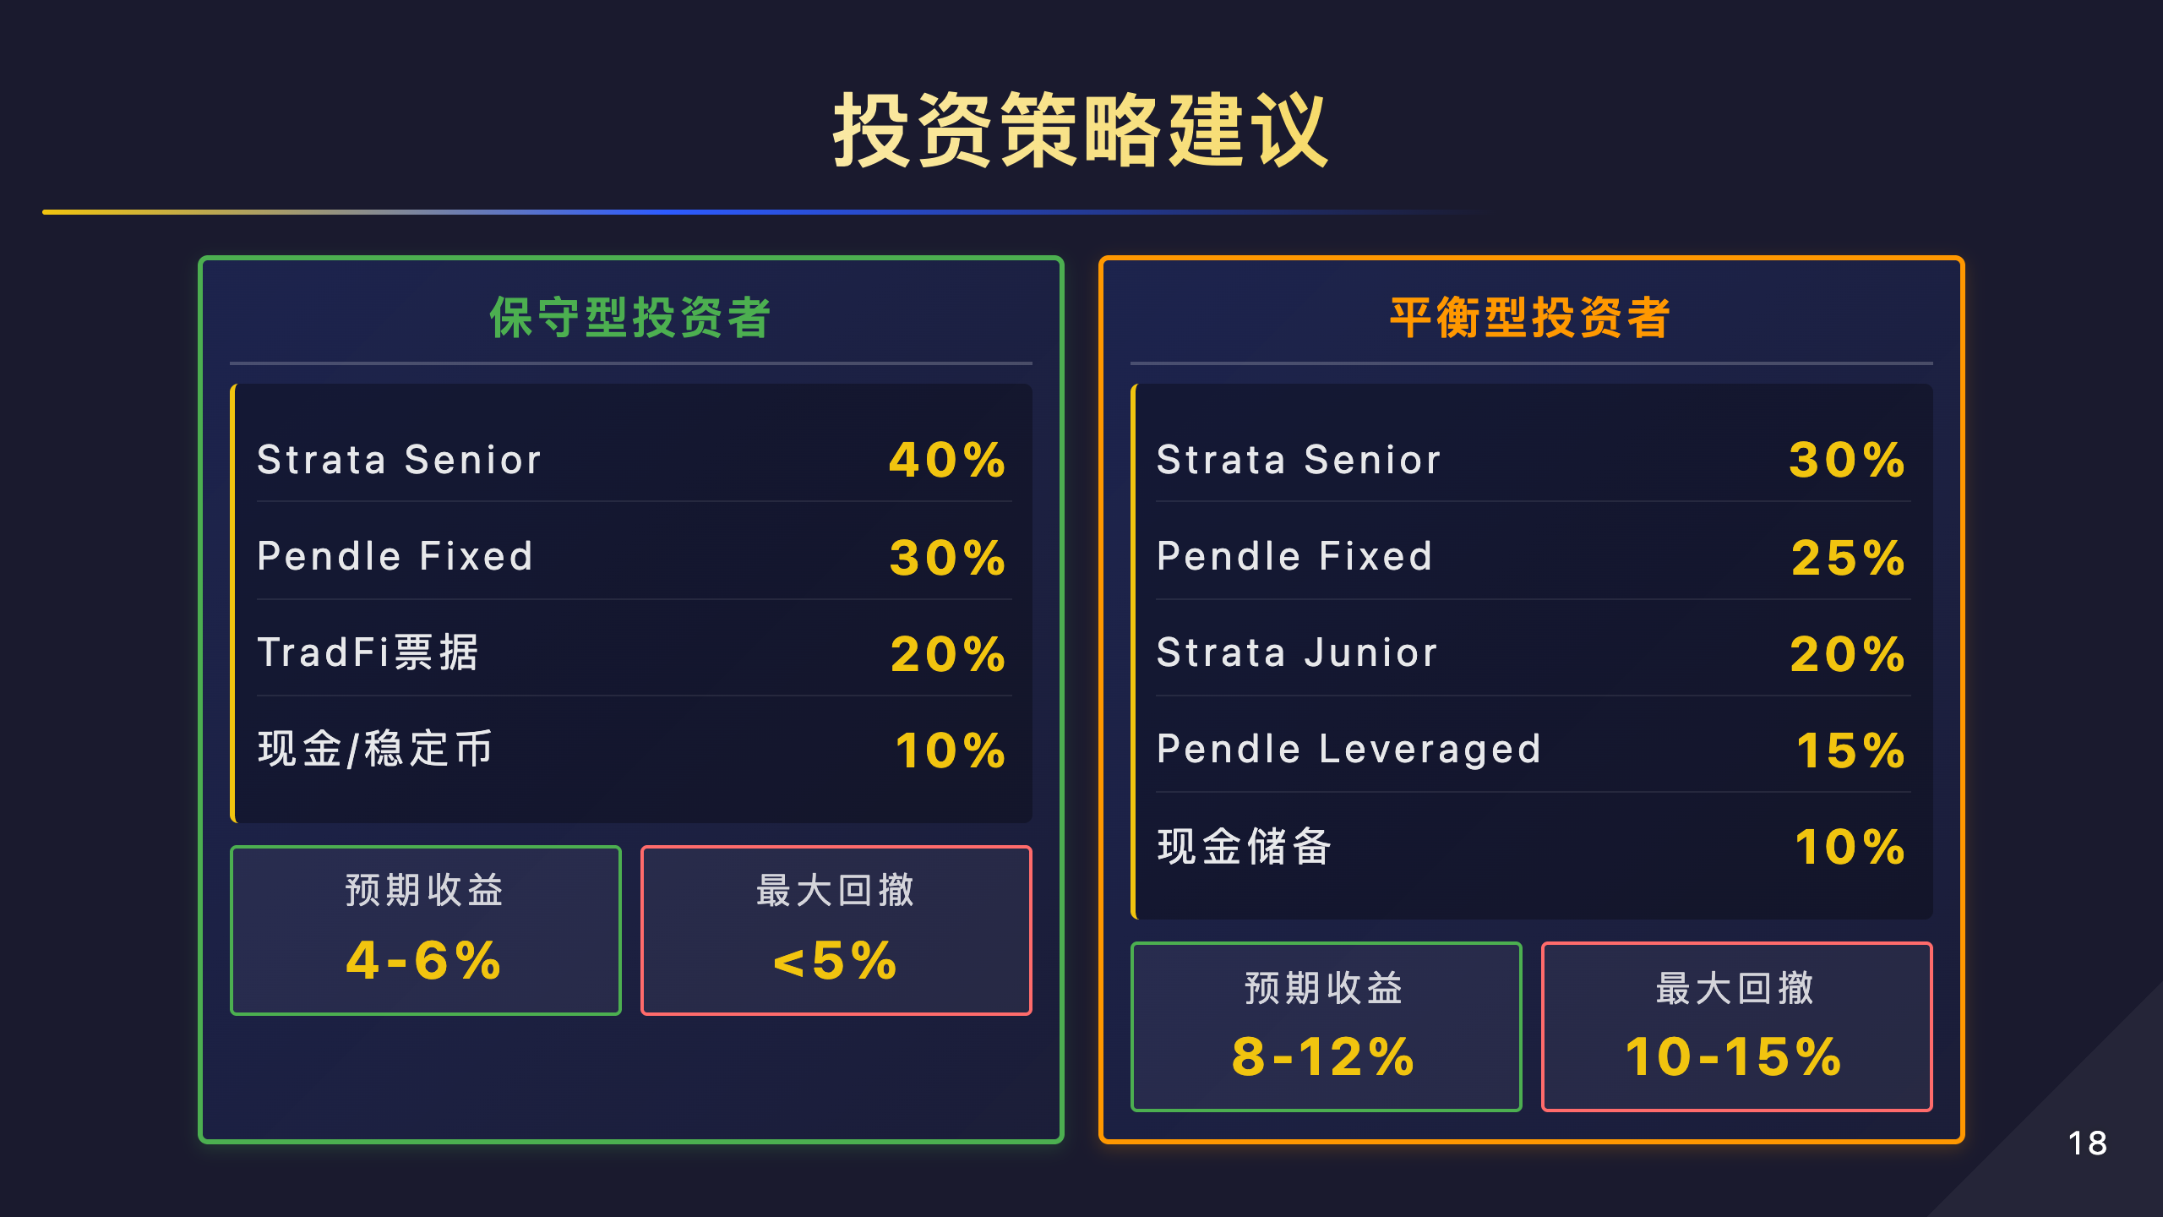
Notes:
【学习笔记 - 第18页：投资策略建议】 根据风险偏好的投资策略： 1. 保守型投资者策略 目标：保本为主，稳定收益 风险承受能力：低，最大回撤<5% 预期收益：4-6% APY 资产配置： - Strata Senior 40% * 优先级保护，风险最低 * 预期收益：4-6% APY * 适合：退休基金、保守投资者 - Pendle PT 30% * 锁定固定收益 * 预期收益：3-5% APY * 适合：寻求稳定现金流 - TradFi结构化票据 20% * 本金保护型产品 * 预期收益：2-4% APY * 适合：分散风险，增加合规性 - 现金/稳定币 10% * 流动性储备 * 应急资金 * 机会资金（市场恐慌时抄底） 操作建议： - 长期持有，不频繁交易 - 定期检查协议安全性 - 避免使用杠杆 - 分散到3-5个协议 风险提示： - 即使是保守策略，也有智能合约风险 - 建议购买DeFi保险（如Nexus Mutual） - 不要投入超过总资产的30%到DeFi --- 2. 平衡型投资者策略 目标：平衡风险和收益 风险承受能力：中，最大回撤10-15% 预期收益：8-12% APY 资产配置： - Strata Senior 30% * 稳定收益基础 * 预期收益：4-6% APY - Pendle PT 25% * 固定收益部分 * 预期收益：3-5% APY - Strata Junior 20% * 增强收益 * 预期收益：12-18% APY * 承担一定风险 - Pendle YT 15% * 杠杆化收益敞口 * 预期收益：15-25% APY * 高风险高收益 - 现金储备 10% * 流动性管理 * 再平衡资金 操作建议： - 每季度再平衡一次 - 根据市场条件调整配置 * 牛市：增加Junior/YT比例 * 熊市：增加Senior/PT比例 - 使用部分收益购买DeFi保险 - 关注新的收益机会 再平衡策略： - 当某个资产偏离目标配置±5%时，进行再平衡 - 例如：Junior从20%涨到26%，卖出部分转为Senior 风险管理： - 设置止损：Junior/YT下跌20%时考虑退出 - 分散到5-8个协议 - 定期检查审计报告 --- 3. 激进型投资者策略（未在slide上显示，但重要） 目标：追求高收益 风险承受能力：高，可承受30%+回撤 预期收益：15-30% APY 资产配置： - Strata Junior 40% * 杠杆化收益 * 预期收益：15-25% APY - Pendle YT 30% * 收益率交易 * 预期收益：20-40% APY - LP流动性提供 20% * 手续费+激励 * 预期收益：10-20% APY - 现金储备 10% * 抄底资金 操作建议： - 积极交易，把握市场机会 - 使用杠杆（谨慎） - 关注收益率曲线变化 - 快速止损 风险警告： - 可能损失大部分本金 - 需要专业知识和经验 - 不适合新手 - 建议只用"输得起"的钱 --- 通用投资原则： 1. 分散投资 - 不要all-in单一协议 - 分散到多个产品类型 - 分散到多个区块链 2. 持续学习 - 理解产品机制 - 关注协议更新 - 学习风险管理 3. 长期视角 - 不要被短期波动影响 - 复利的力量 - 耐心等待机会 4. 风险管理 - 只投资理解的产品 - 设置止损 - 定期检查和再平衡 学习要点： - 根据自己的风险承受能力选择策略 - 没有"最好"的策略，只有"最适合"的策略 - 市场条件变化时，策略也要调整 - 风险管理比追求高收益更重要

Slide 19
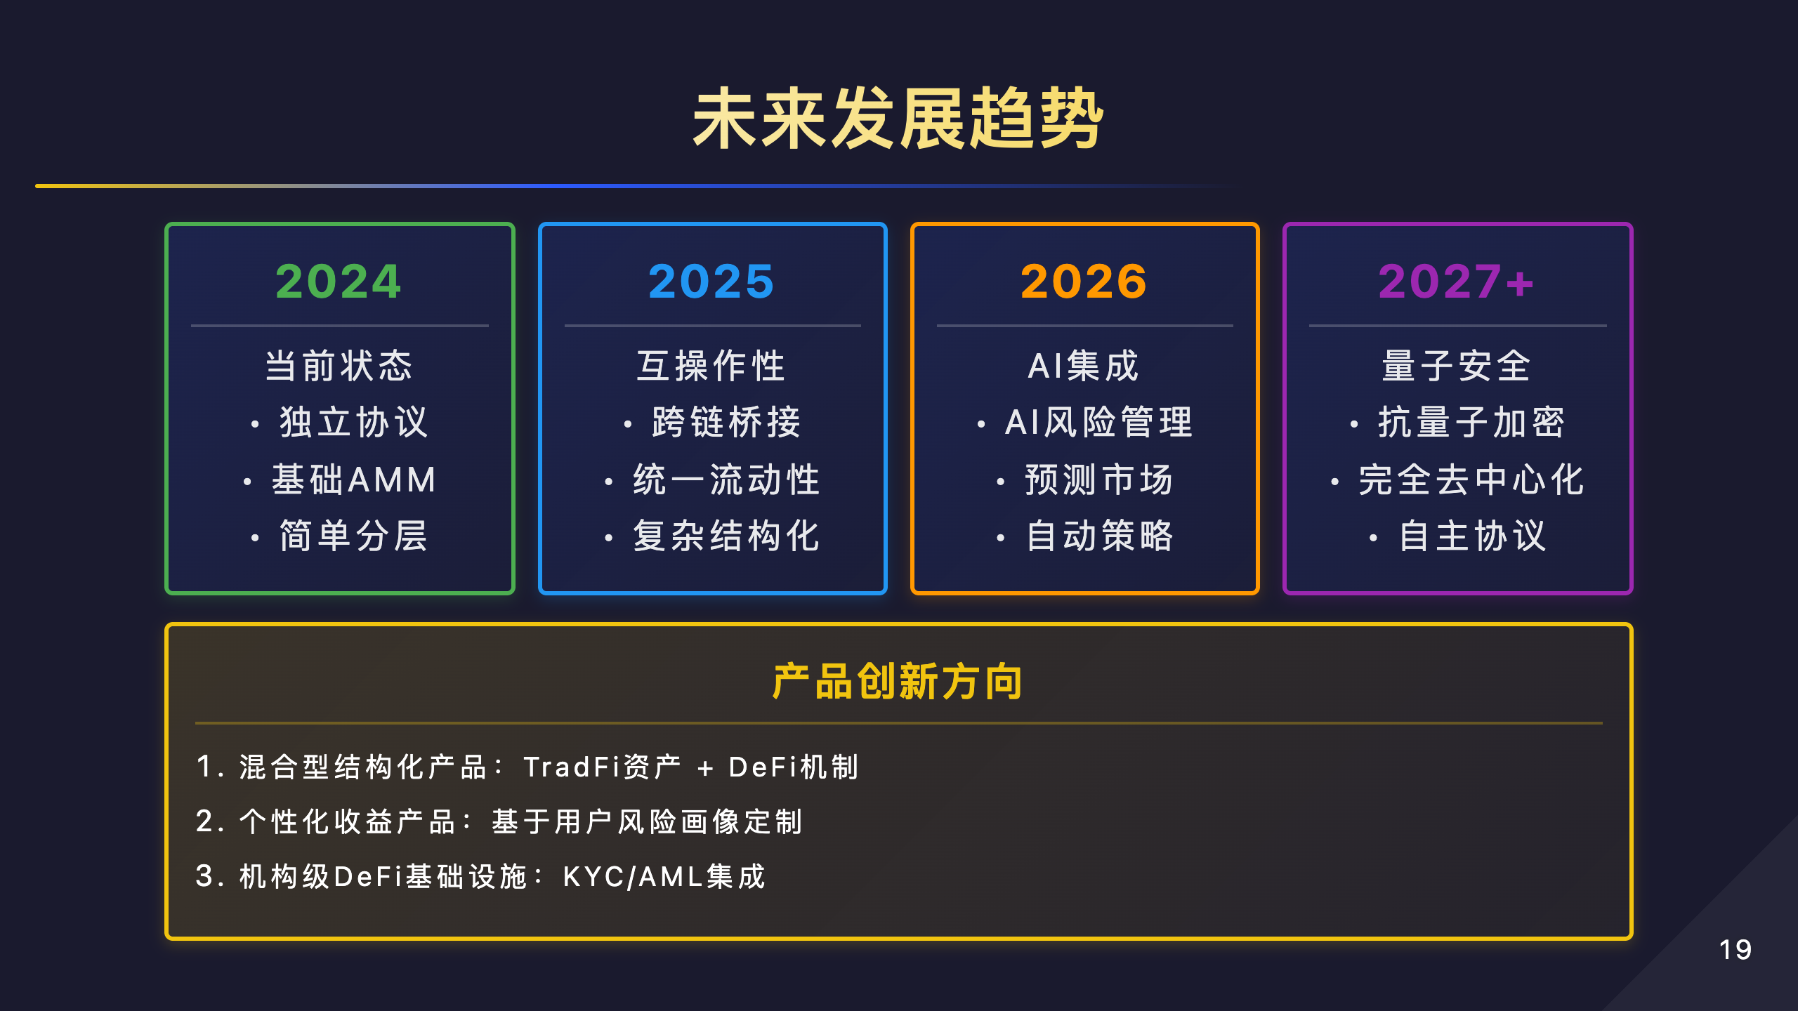
Notes:
【学习笔记 - 第19页：未来发展趋势】 DeFi结构化产品的未来发展方向： 1. RWA整合（Real World Assets） 趋势：将现实世界资产代币化，整合到DeFi结构化产品 具体应用： - 房地产收益代币化 * 将房租收益分离为PT/YT * 投资者可以交易未来租金收益权 * 降低房地产投资门槛 - 国债代币化 * 将美国国债上链 * 通过Strata分层，创造不同风险级别的产品 * 为DeFi提供"无风险利率"基准 - 企业债券 * 企业债券代币化 * 通过结构化产品分层 * 满足不同风险偏好 意义： - 打通TradFi和DeFi - 为DeFi带来数万亿美元的资产 - 提供更稳定的收益来源 挑战： - 监管合规 - 资产托管 - 法律框架 时间线：2024-2026年逐步落地 --- 2. 跨链互操作性 趋势：结构化产品可以跨链部署和交易 技术方案： - Layer Zero / Wormhole * 跨链消息传递 * 统一流动性 - Cosmos IBC * 跨链资产转移 * 互操作性标准 应用场景： - 在以太坊上创建Strata产品 - 在Arbitrum上交易PT/YT - 在Polygon上提供流动性 - 统一的跨链收益聚合 优势： - 降低gas费用 - 提高流动性 - 更好的用户体验 时间线：2024-2025年 --- 3. AI驱动的风险管理 趋势：使用AI优化风险参数和投资策略 应用方向： - 动态风险调整 * AI实时分析市场条件 * 自动调整Senior/Junior比例 * 优化收益/风险平衡 - 智能投顾 * 根据用户风险偏好推荐产品 * 自动再平衡投资组合 * 预警风险事件 - 收益率预测 * 预测未来收益率曲线 * 优化PT/YT定价 * 套利机会识别 技术： - 机器学习模型 - 链上数据分析 - 预测性分析 时间线：2025-2027年 --- 4. 监管合规产品 趋势：推出符合监管要求的DeFi结构化产品 发展方向： - 许可型DeFi（Permissioned DeFi） * KYC/AML合规 * 仅对合格投资者开放 * 符合证券法规 - 混合模式 * 链上透明 + 链下合规 * 去中心化技术 + 中心化合规层 * 例如：Aave Arc（机构版） - 监管沙盒 * 与监管机构合作 * 在受控环境中测试 * 逐步推广 意义： - 吸引机构资金 - 降低监管风险 - 推动主流采用 挑战： - 平衡去中心化和合规 - 不同司法管辖区的要求 - 合规成本 时间线：2024-2026年 --- 5. 更复杂的结构化产品 趋势：创造更复杂、更定制化的产品 产品创新： - 多层分层 * 不只是Senior/Junior两层 * 可以有Mezzanine层 * 更精细的风险分级 - 条件触发产品 * 当满足特定条件时改变收益分配 * 例如：当ETH价格>$3000时，Junior获得额外收益 - 组合产品 * Strata + Pendle组合 * 同时实现风险分层和收益分离 * 创造全新的风险/收益特征 - 期权嵌入 * 在结构化产品中嵌入期权 * 提供下行保护或上行参与 时间线：2025-2028年 --- 6. 用户体验改进 趋势：降低技术门槛，提升用户体验 改进方向： - 一键投资 * 自动选择最优产品 * 简化操作流程 * 移动端友好 - 社交投资 * 跟随专家策略 * 社区推荐 * 透明的业绩追踪 - 教育工具 * 交互式教程 * 风险模拟器 * 收益计算器 时间线：持续改进 --- 市场预测（2024-2030）： 2024-2025：基础设施完善 - RWA整合初步落地 - 跨链互操作性提升 - 监管框架逐步明确 2026-2027：主流采用 - 机构大规模进入 - TVL突破$100B - 合规产品成熟 2028-2030：成熟阶段 - DeFi结构化产品成为主流 - 与TradFi深度融合 - 全球数千万用户 学习要点： - DeFi结构化产品仍处于早期阶段 - 未来发展空间巨大 - 关注技术和监管趋势 - 长期看好这个赛道

Slide 20
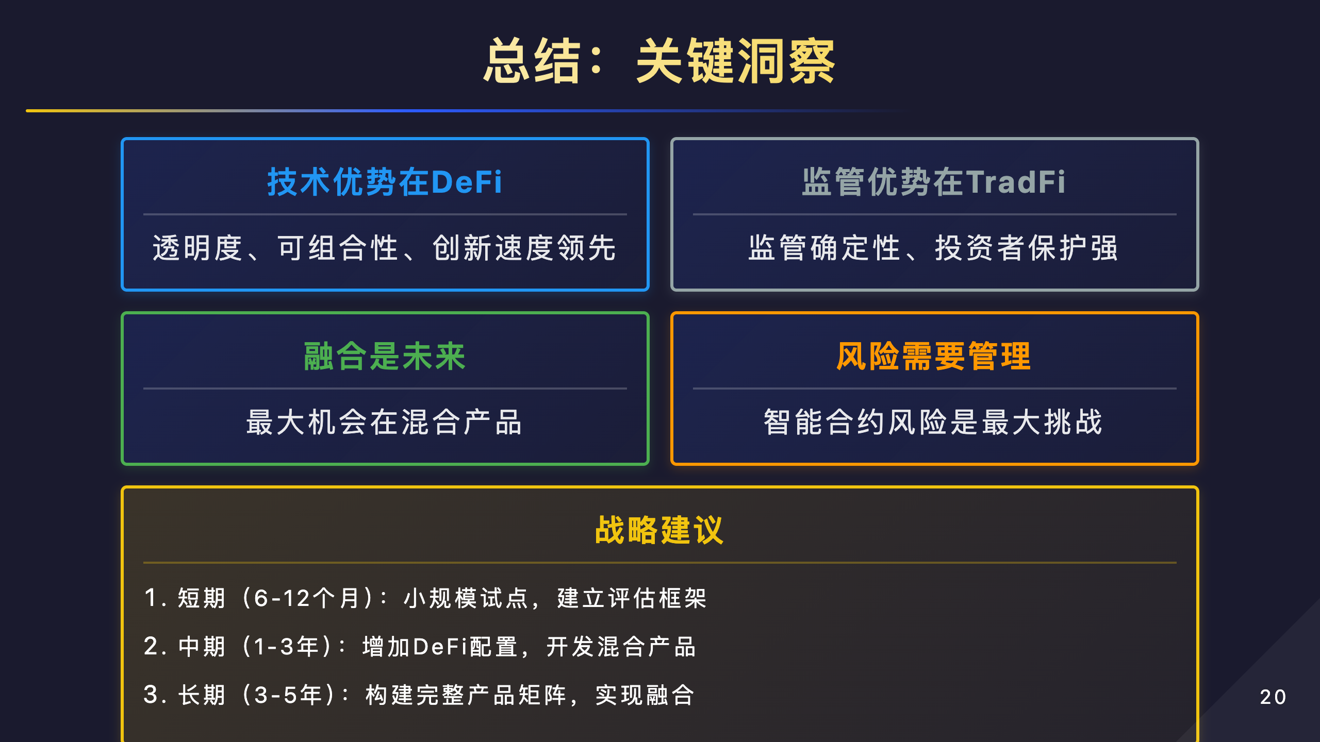
Notes:
【学习笔记 - 第20页：总结关键洞察】 整个演讲的核心要点总结： 1. 技术优势在DeFi 核心观点： DeFi在透明度、可组合性、创新速度方面远超TradFi 具体体现： - 透明度： * 智能合约代码开源 * 所有交易链上可查 * 定价算法公开 * vs TradFi的黑箱操作 - 可组合性： * Strata输出可作为Pendle输入 * 无限组合可能 * "金融乐高" * vs TradFi的封闭系统 - 创新速度： * 月级迭代 vs 年级迭代 * 无需许可的创新 * 社区驱动 * vs TradFi的监管限制 数据支持： - 技术雷达图：DeFi在5个维度中4个领先 - Strata/Pendle透明度95分 vs TradFi 40分 - DeFi创新速度是TradFi的10-20倍 学习要点： - DeFi的技术优势是结构性的，不是暂时的 - 这些优势将长期存在 - 投资DeFi就是投资技术进步 --- 2. 监管优势在TradFi 核心观点： TradFi在监管确定性、投资者保护方面有明显优势 具体体现： - 监管确定性： * 成熟的法律框架 * 明确的合规要求 * 可预测的监管环境 * vs DeFi的监管真空 - 投资者保护： * 存款保险（FDIC） * 投资者赔偿基金 * 监管机构监督 * 法律追责机制 * vs DeFi的"自负盈亏" - 机构信任： * 几十年的运营历史 * 品牌信誉 * 系统性风险有央行兜底 * vs DeFi的新兴性质 风险对比： - TradFi：信用风险、操作风险 - DeFi：智能合约风险、监管风险 学习要点： - 监管不是坏事，是保护投资者的必要手段 - DeFi需要在创新和合规之间找到平衡 - 未来可能是混合模式：DeFi技术 + TradFi监管 --- 3. 融合是未来 核心观点： 最大的机会在于DeFi和TradFi的融合，而不是对立 融合方向： a) RWA（Real World Assets）整合 - 将传统资产代币化 - 在DeFi中交易 - 例如： * 国债代币化 → Pendle分离收益 * 房地产代币化 → Strata风险分层 * 企业债券 → DeFi流动性池 b) 混合产品 - DeFi技术 + TradFi资产 - 链上透明 + 链下合规 - 例如： * 许可型DeFi（Permissioned DeFi） * 合规的稳定币收益产品 * 机构级DeFi基础设施 c) 监管科技（RegTech） - 使用区块链技术满足监管要求 - 自动化合规报告 - KYC/AML链上验证 市场机会： - RWA市场规模：数万亿美元 - 机构资金进入DeFi的桥梁 - 新的收益来源 时间线： - 2024-2025：RWA初步落地 - 2026-2027：混合产品成熟 - 2028-2030：深度融合 学习要点： - 不要把DeFi和TradFi看作对立 - 融合才是最大的机会 - 关注RWA赛道的发展 --- 4. 风险需要管理 核心观点： 智能合约风险是DeFi最大的挑战，必须认真对待 风险层级： 1. 智能合约风险（最高优先级） - 可能导致全部资金损失 - 无法追回 - 需要：审计、分散、保险 2. 流动性风险（高优先级） - 可能无法退出 - 需要：选择大TVL协议 3. 市场波动风险（中优先级） - 资产价值波动 - 需要：长期持有、不过度杠杆 4. 监管风险（中优先级） - 政策不确定性 - 需要：关注动态、分散司法管辖区 风险管理框架： - 分散投资：不超过20%在单一协议 - 风险分级：高/中/低风险资产配置 - 持续监控：定期检查审计、TVL - 应急预案：准备快速退出方案 保险选项： - Nexus Mutual - InsurAce - Unslashed Finance 学习要点： - 高收益必然伴随高风险 - 风险管理比追求收益更重要 - 永远不要投入输不起的钱 - 持续学习和警惕 --- 战略建议（3个时间段）： 短期（6-12个月）：学习和试点 - 目标：理解产品机制，小额试水 - 行动： 1. 深入学习Strata、Pendle机制 2. 小额投资（$100-1000），体验产品 3. 建立风险评估框架 4. 关注审计报告和社区讨论 - 资金配置：总资产的5-10% - 预期：积累经验，避免大额损失 中期（1-3年）：增加配置，开发混合产品 - 目标：扩大DeFi投资，参与RWA机会 - 行动： 1. 增加DeFi结构化产品配置到20-30% 2. 关注RWA项目（如Ondo、Maple） 3. 参与流动性提供，赚取额外收益 4. 考虑购买DeFi保险 - 资金配置：总资产的20-30% - 预期：获得稳定收益，把握RWA机会 长期（3-5年）：构建完整产品矩阵，实现融合 - 目标：DeFi成为投资组合的重要部分 - 行动： 1. 构建多元化DeFi投资组合 2. 参与治理，影响协议发展 3. 关注监管合规产品 4. 考虑机构级DeFi产品 - 资金配置：总资产的30-50% - 预期：DeFi成为主流，获得长期复利收益 --- 最终总结： DeFi结构化产品的价值主张： ✅ 技术优势明显（透明、可组合、创新快） ✅ 降低准入门槛（从$100K到$10） ✅ 提高资金效率（代币化、流动性） ✅ 创造新的收益机会 面临的挑战： ⚠️ 智能合约风险 ⚠️ 监管不确定性 ⚠️ 用户体验门槛 ⚠️ 市场波动性 投资建议： 1. 长期看好DeFi结构化产品 2. 短期谨慎，小额试水 3. 重视风险管理 4. 关注RWA和监管合规产品 5. 持续学习，保持警惕 记住： - 这是一个高风险高收益的新兴领域 - 只投资你理解的产品 - 只投资你输得起的钱 - 风险管理永远是第一位的 学习要点： - 这4个洞察是整个演讲的精华 - 理解技术优势和监管挑战的平衡 - 融合是未来，不是对立 - 风险管理是成功的关键

Slide 21
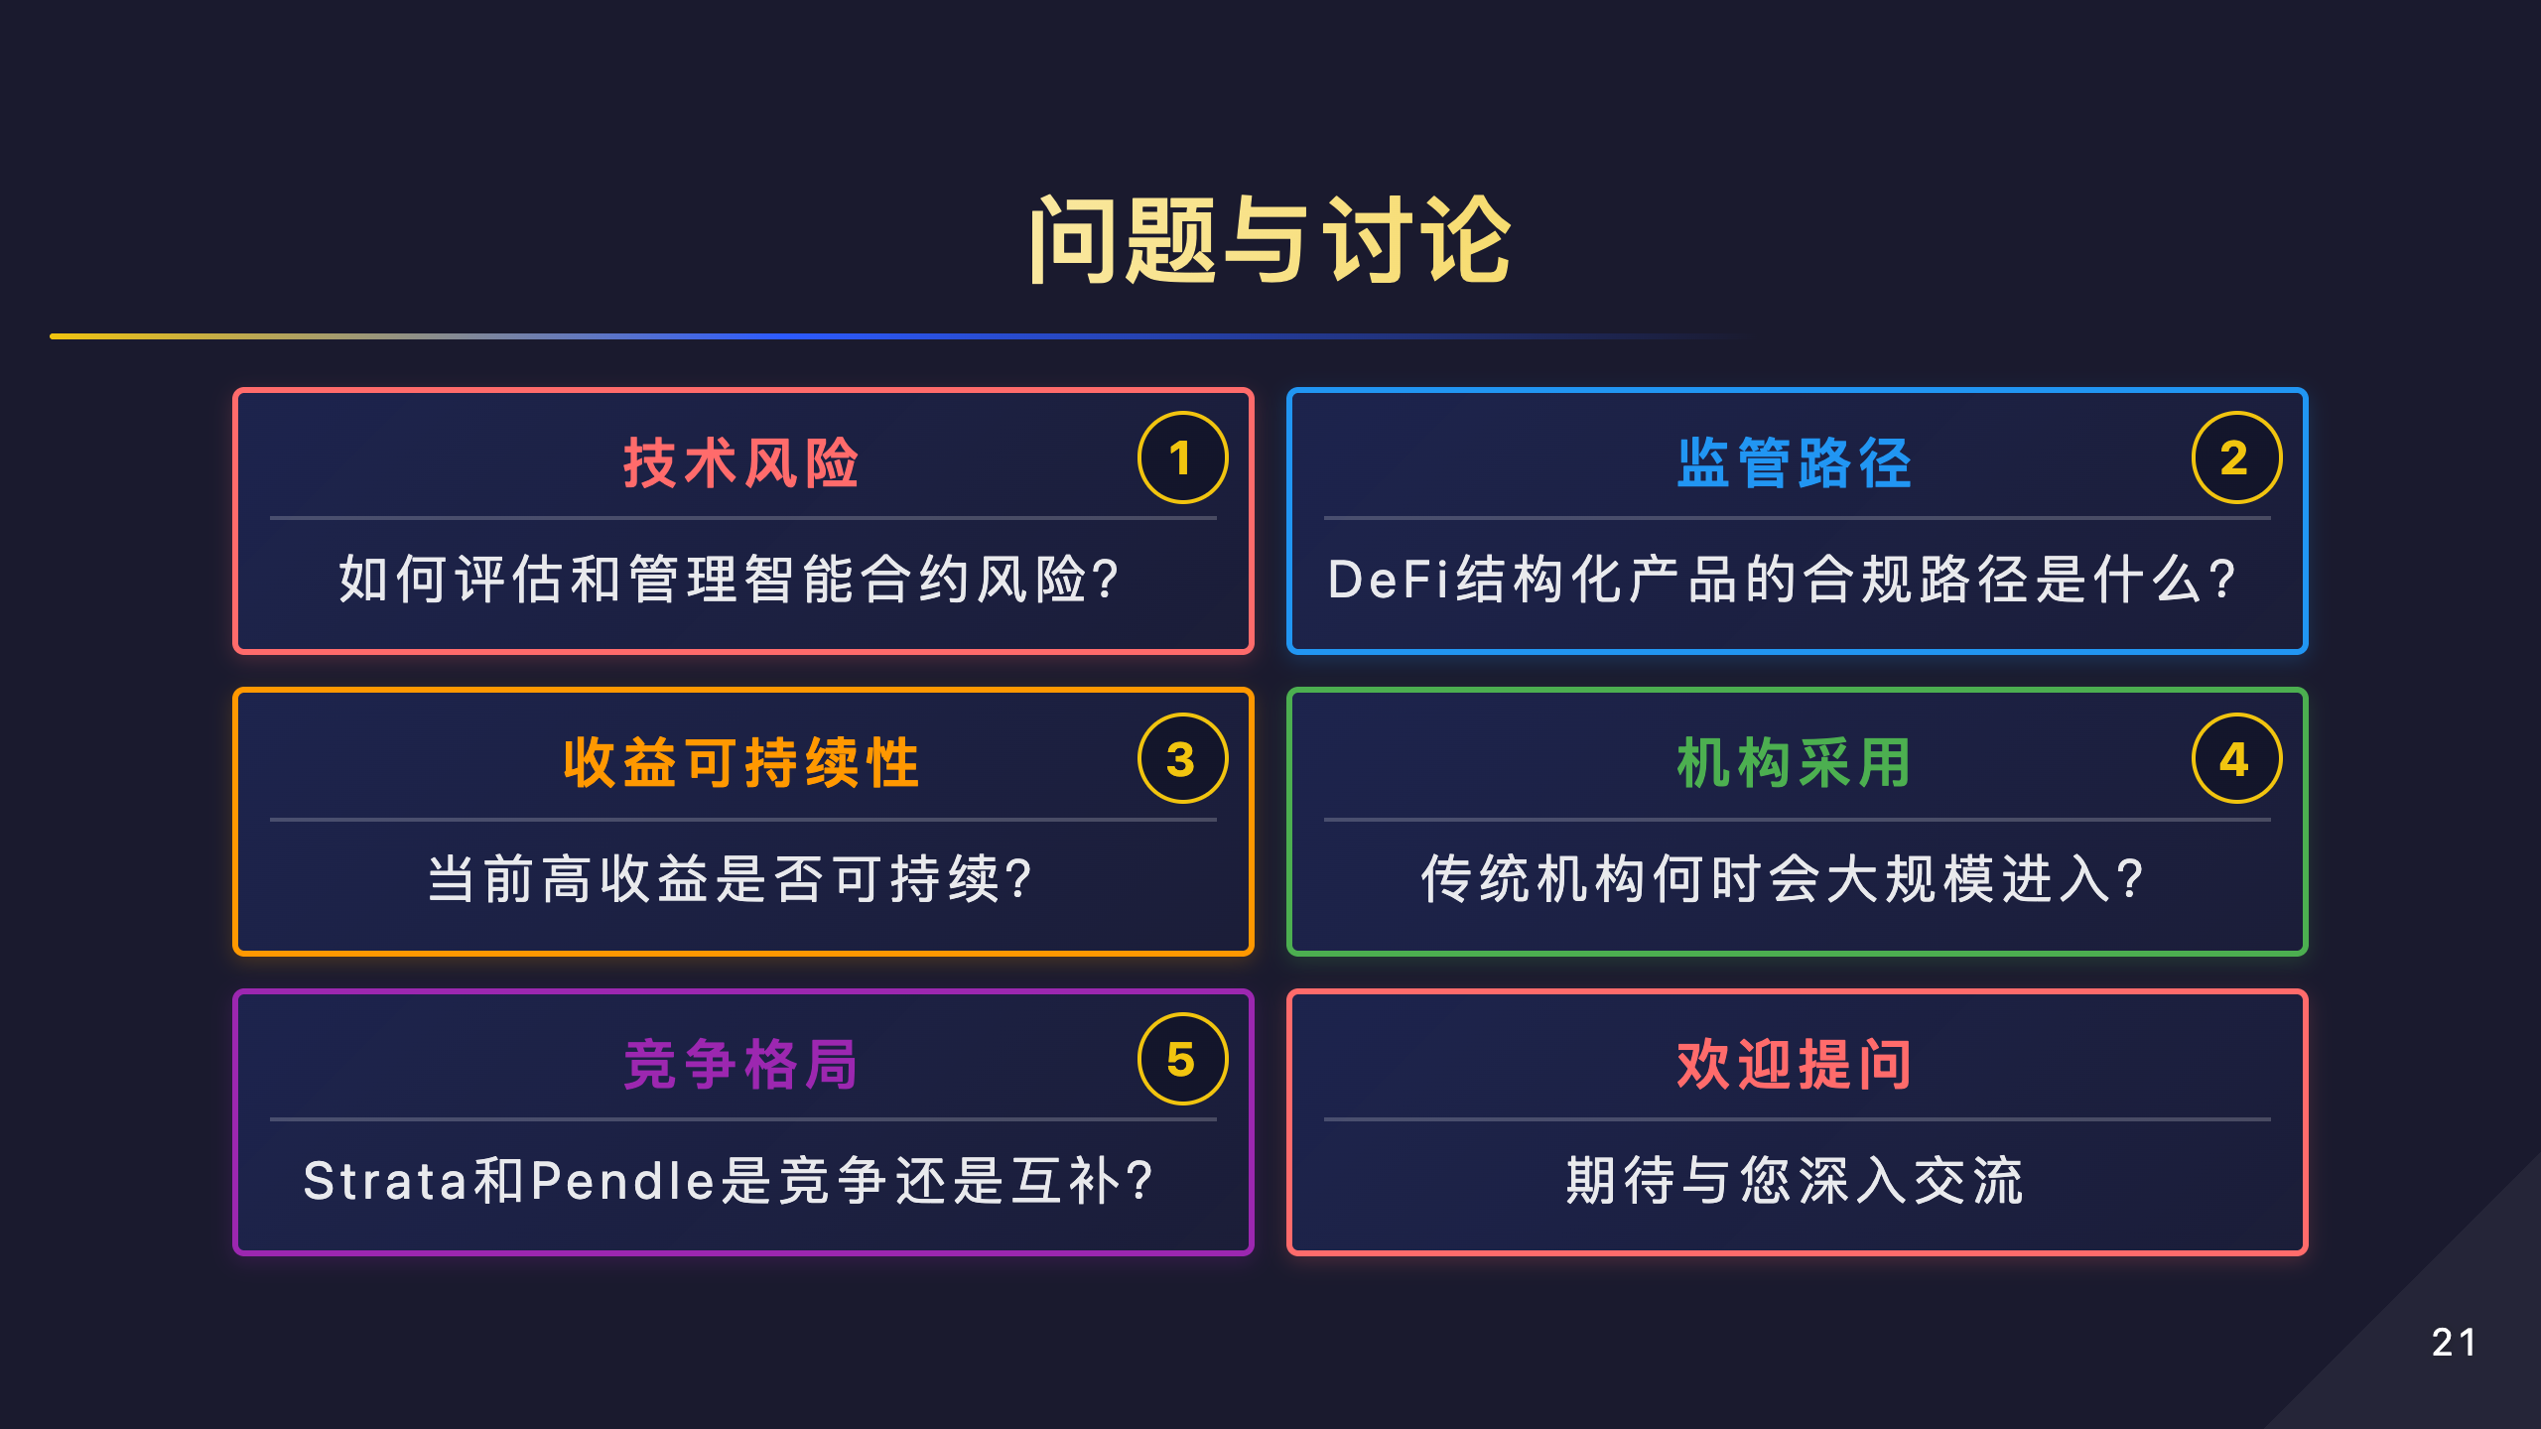
Notes:
【学习笔记 - 第21页:问题与讨论】 这一页的目的: - 引导观众提问 - 展示常见问题和答案 - 加深对关键概念的理解 - 促进互动讨论 预设的6个常见问题及详细解答: 1. 技术问题:智能合约安全性如何保证? 问题背景: 这是最常被问到的问题,因为智能合约漏洞是DeFi最大的风险。 标准答案: - 多重审计: * Strata和Pendle都经过多家顶级审计公司审计 * 审计公司:Certik、Trail of Bits、OpenZeppelin等 * 每次重大更新都会重新审计 - Bug Bounty计划: * 高额赏金吸引白帽黑客 * Immunefi平台托管 * 最高可达$1M奖励 - 时间锁和多签: * 重要操作有24-48小时时间锁 * 多签钱包控制关键参数 * 社区可以监督 - 形式化验证: * 使用数学方法证明代码正确性 * 关键模块进行形式化验证 补充说明: - 即使有这些措施,也不能100%保证安全 - 建议购买DeFi保险作为额外保护 - 分散投资,不要all-in单一协议 --- 2. 监管问题:DeFi产品是否合法? 问题背景: 监管不确定性是投资者最担心的问题之一。 标准答案: - 当前状态: * 大部分国家尚未明确立法 * 处于监管灰色地带 * 不同司法管辖区态度不同 - 美国: * SEC态度强硬,认为部分DeFi代币是证券 * CFTC认为加密货币是商品 * 监管框架正在制定中 - 欧盟: * MiCA法规2024年生效 * 相对友好和明确 * 为DeFi提供合规路径 - 亚洲: * 新加坡、香港相对开放 * 中国大陆禁止 * 日本有明确牌照制度 投资建议: - 关注监管动态 - 选择有合规意识的协议 - 做好税务记录 - 考虑使用VPN和去中心化前端 --- 3. 投资问题:普通投资者应该如何开始? 问题背景: 新手投资者往往不知道从哪里开始。 标准答案 - 5步入门法: 第1步:学习基础知识(1-2周) - 了解区块链、DeFi基本概念 - 学习钱包使用(MetaMask等) - 理解gas费、交易确认等 - 推荐资源: * Binance Academy * CoinGecko Learn * YouTube教程 第2步:准备工具(1周) - 安装MetaMask钱包 - 购买少量ETH(用于gas费) - 了解DEX(如Uniswap) - 学习如何查看区块浏览器 第3步:小额试水($100-500) - 选择1-2个协议 - 投资保守型产品(Senior、PT) - 体验完整流程 - 记录所有操作 第4步:风险评估(持续) - 检查审计报告 - 查看TVL和用户数 - 关注社区讨论 - 设置价格警报 第5步:逐步扩大(3-6个月后) - 根据经验调整策略 - 增加投资金额 - 尝试不同产品 - 建立投资组合 关键原则: - 只投资你理解的产品 - 只投资你输得起的钱 - 从小额开始 - 持续学习 --- 4. 产品问题:Strata和Pendle有什么区别? 问题背景: 很多人混淆这两个产品的功能。 标准答案 - 核心区别: Strata:风险分层引擎 - 功能:将风险分为Senior/Junior - 类比:像房屋贷款的优先级/次级债 - 适合:不同风险偏好的投资者 - 收益来源:底层资产收益的重新分配 - 关键创新:动态风险调整 Pendle:收益代币化平台 - 功能:将收益分离为PT/YT - 类比:像债券的本金和利息分离 - 适合:对收益率有不同预期的投资者 - 收益来源:收益率交易 - 关键创新:收益率市场 可以组合使用: - 先用Strata分层 - 再用Pendle分离收益 - 创造更复杂的产品 记忆技巧: - Strata = 分风险(上下分层) - Pendle = 分收益(现在/未来) --- 5. 收益问题:为什么DeFi收益率这么高? 问题背景: 很多人怀疑高收益的可持续性。 标准答案 - 收益来源分析: 合理的收益来源: 1. 协议真实收入: - 交易手续费 - 借贷利息 - 清算罚金 - 这些是可持续的 2. 资金效率提升: - 去除中间商 - 自动化降低成本 - 24/7运营 - 全球流动性池 3. 早期增长红利: - 市场还在快速增长 - 竞争不充分 - 效率套利机会多 不可持续的收益来源(需警惕): 1. 代币激励: - 协议发放治理代币 - 代币价格下跌会影响收益 - 激励可能结束 2. 庞氏结构: - 用新资金支付旧收益 - 不可持续 - 需要警惕(如Terra/Luna) 判断方法: - 查看协议真实收入 - 了解收益构成 - 警惕过高收益(>50% APY需谨慎) - 关注TVL变化趋势 合理预期: - 稳定币产品:3-8% APY - 风险分层产品:5-15% APY - 高风险产品:15-30% APY - 超过30%需要特别谨慎 --- 6. 风险问题:最坏的情况是什么? 问题背景: 投资者需要了解最大风险。 标准答案 - 最坏情况分析: 情景1:智能合约被攻击 - 可能性:中等(历史上发生过多次) - 后果:全部资金损失 - 缓解:审计、保险、分散投资 - 历史案例:Poly Network $611M 情景2:协议被监管关闭 - 可能性:中等 - 后果:无法访问,但资金可能可以提取 - 缓解:关注监管,使用去中心化前端 - 历史案例:Tornado Cash 情景3:市场极端波动 - 可能性:高(加密市场常见) - 后果:资产价值大幅下跌,可能清算 - 缓解:不过度杠杆,长期持有 - 历史案例:2022年熊市ETH -82% 情景4:流动性枯竭 - 可能性:中等(恐慌时) - 后果:无法退出或巨大滑点 - 缓解:选择大TVL协议 - 历史案例:UST脱锚事件 情景5:团队跑路(Rug Pull) - 可能性:低(对于知名协议) - 后果:全部资金损失 - 缓解:选择去中心化程度高的协议 - 历史案例:各种小型DeFi项目 风险管理建议: - 最多投入总资产的20-30%到DeFi - 单一协议不超过10% - 购买DeFi保险 - 保持流动性储备 - 定期检查和再平衡 --- 如何处理Q&A环节: 1. 鼓励提问: - "有什么问题吗?" - "这6个是常见问题,你们还有其他疑问吗?" - 保持开放和友好的态度 2. 回答技巧: - 先理解问题,必要时重复确认 - 用简单语言解释复杂概念 - 使用类比和例子 - 承认不确定性(不要装懂) 3. 时间控制: - 预留10-15分钟Q&A - 每个问题控制在2-3分钟 - 复杂问题可以会后单独讨论 4. 引导讨论: - 如果没人提问,可以说:"很多人会问..." - 邀请有经验的观众分享看法 - 促进观众之间的交流 学习要点: - 准备好这6个问题的答案 - 理解每个问题背后的关注点 - 练习用简单语言解释 - 保持诚实,承认风险和不确定性

Slide 22
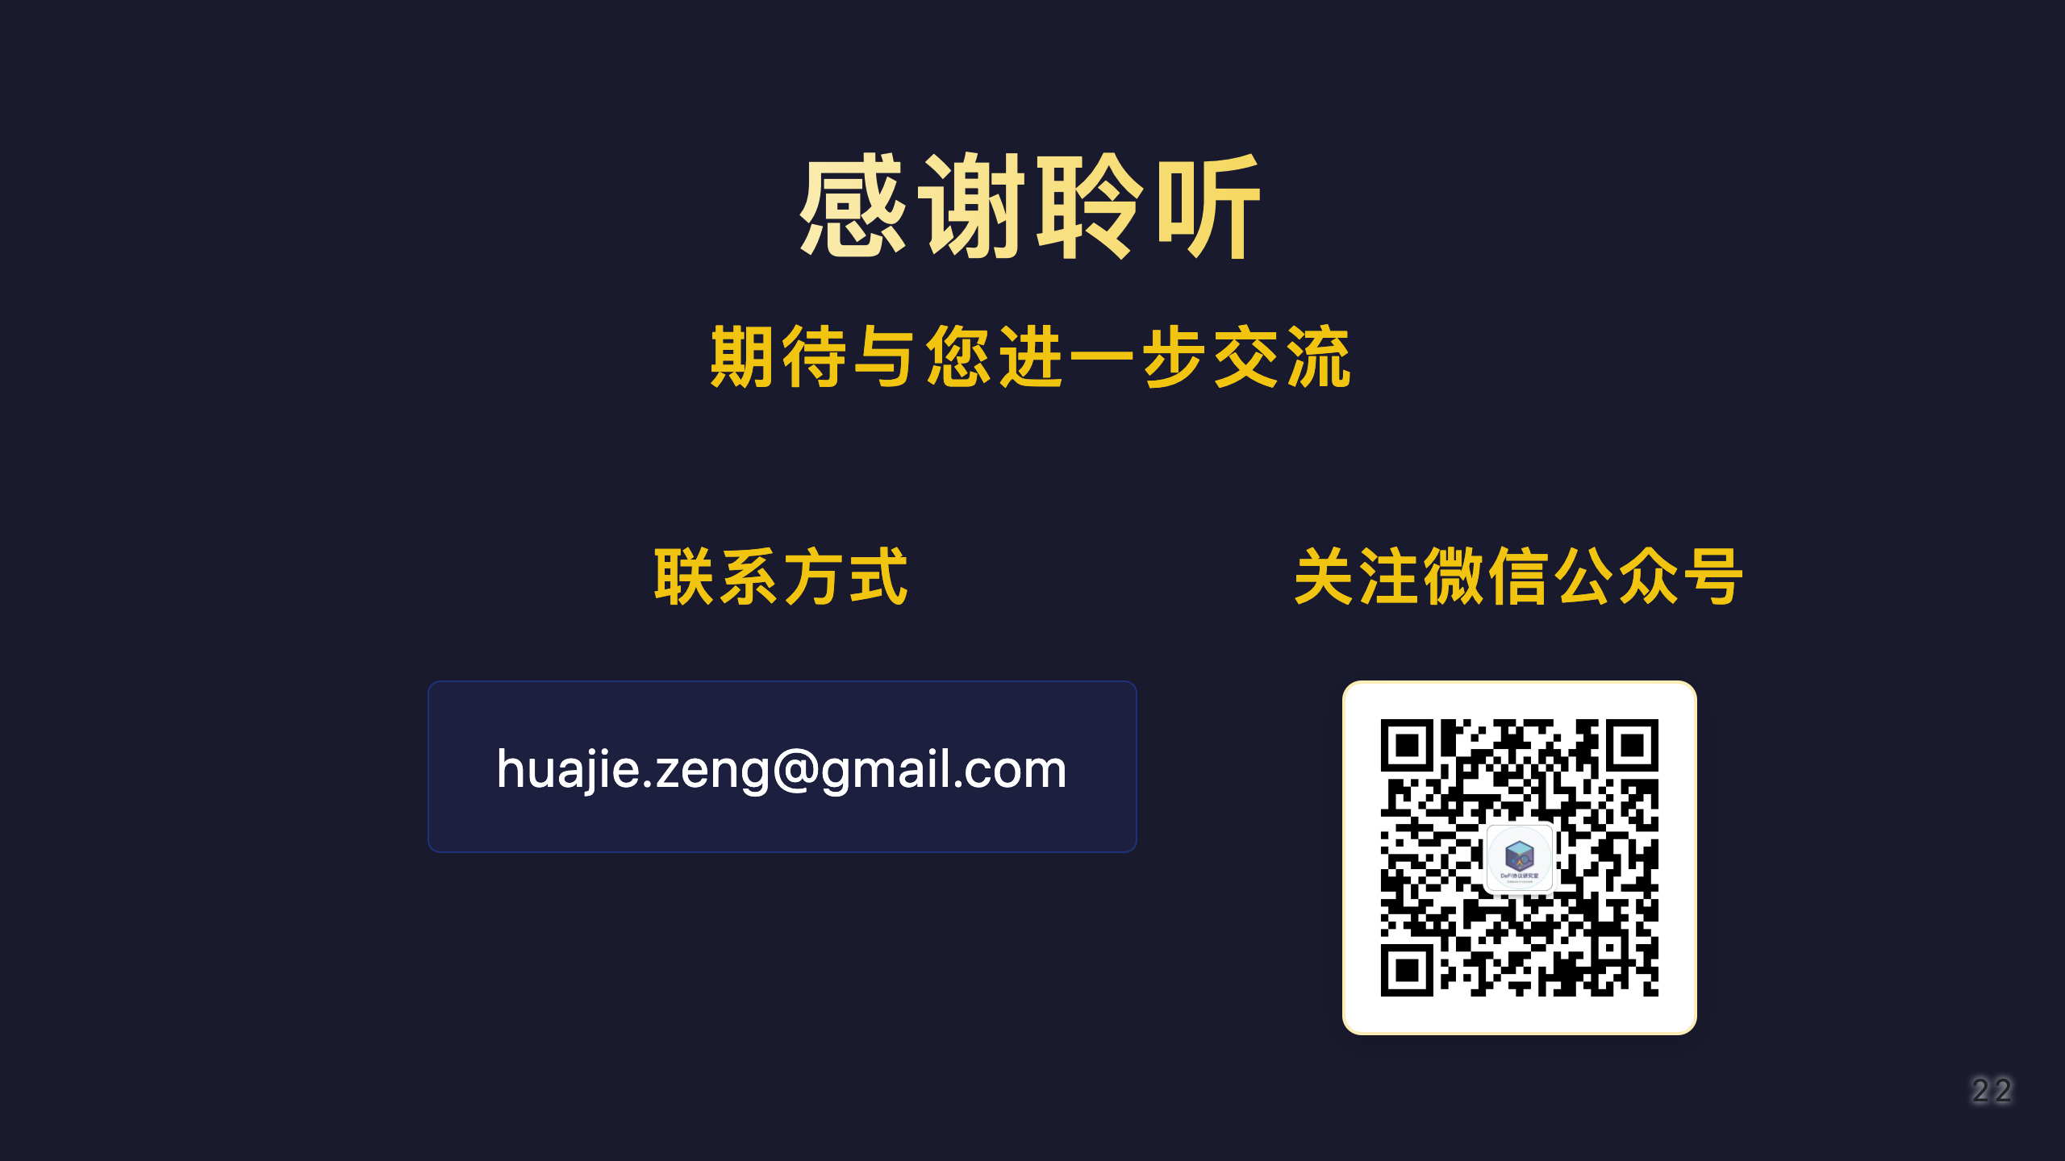
Notes:
右侧：微信公众号

Slide 23

Notes:
【学习笔记 - 第22页:感谢聆听】 这一页的目的: - 结束演讲 - 留下深刻印象 - 提供联系方式 - 鼓励后续交流 结束语要点: 1. 核心信息回顾(30秒) 在结束时,简短重申最重要的3个要点: 要点1:DeFi结构化产品是金融创新的前沿 - 结合了TradFi的成熟理念和DeFi的技术优势 - 为投资者提供了前所未有的灵活性和透明度 - 这是一个值得长期关注的赛道 要点2:机会与风险并存 - 高收益伴随高风险 - 智能合约风险是最大挑战 - 风险管理比追求收益更重要 要点3:从小开始,持续学习 - 不要急于大额投资 - 先理解机制,再投入资金 - 这个领域变化很快,需要持续学习 --- 2. 行动号召(Call to Action) 给观众明确的下一步行动建议: 立即可以做的: - 访问Strata和Pendle官网,阅读文档 - 加入Discord/Telegram社区 - 关注Twitter获取最新动态 - 阅读审计报告 短期(1-2周): - 设置MetaMask钱包 - 购买少量ETH用于测试 - 在测试网体验产品 - 小额投资($100-500)试水 中期(1-3个月): - 根据经验调整策略 - 逐步增加投资 - 参与社区讨论 - 分享学习心得 --- 3. 联系方式和资源 演讲者联系方式: - 微信:扫描二维码 - Email:[提供邮箱] - Twitter:[提供账号] - LinkedIn:[提供链接] 推荐学习资源: 官方文档: - Strata Protocol: docs.strata.xyz - Pendle Finance: docs.pendle.finance 社区: - Discord: [链接] - Telegram: [链接] - Twitter: @StrataProtocol, @pendle_fi 学习平台: - Binance Academy - CoinGecko Learn - DeFi Pulse - The Defiant 数据分析: - DeFi Llama (TVL数据) - Dune Analytics (链上数据) - Token Terminal (协议收入) 审计报告: - Certik - Trail of Bits - OpenZeppelin --- 4. 感谢语 标准感谢语模板: "感谢大家的聆听和参与! 今天我们一起探索了DeFi结构化产品这个激动人心的领域。从Strata的风险分层,到Pendle的收益代币化,再到与传统金融的对比,我希望这次分享能够帮助大家: ✅ 理解DeFi结构化产品的核心机制 ✅ 认识到技术创新带来的机会 ✅ 意识到风险管理的重要性 ✅ 找到适合自己的投资策略 记住:这是一个高风险高收益的新兴领域。请务必: - 只投资你理解的产品 - 只投资你输得起的钱 - 持续学习,保持警惕 - 做好风险管理 如果有任何问题,欢迎随时通过微信或邮件联系我。我很乐意继续讨论和交流。 让我们一起见证DeFi的未来! 谢谢!" --- 5. Q&A过渡(如果还有时间) 如果时间允许,可以说: "在正式结束之前,我们还有几分钟时间。如果大家还有任何问题,现在是最后的机会。不要犹豫,任何问题都欢迎!" 常见的最后问题: - "你个人投资DeFi吗?" * 诚实回答,分享经验 * 强调这不是投资建议 - "你最看好哪个协议?" * 可以分享观点,但要说明理由 * 强调需要自己研究(DYOR) - "现在是投资的好时机吗?" * 避免给出明确的时机建议 * 强调长期视角 * 提醒市场波动性 --- 6. 会后跟进 演讲结束后应该做的: 立即(当天): - 在社交媒体分享演讲要点 - 感谢主办方和观众 - 回复现场收到的名片/联系请求 短期(1周内): - 整理Q&A中的问题,写成FAQ - 分享演讲PPT(如果允许) - 发送补充资料给感兴趣的观众 - 写一篇总结文章 中期(1个月内): - 跟进有深度交流的观众 - 组织小型讨论会 - 分享最新的行业动态 - 建立长期联系 --- 7. 演讲技巧提醒 结束时的肢体语言: - 保持微笑和眼神交流 - 站直,展现自信 - 手势要开放和友好 - 不要急于离开舞台 语气和节奏: - 放慢语速,让观众消化信息 - 语气要真诚和热情 - 最后一句话要有力量 - 停顿,给观众鼓掌的时间 处理冷场: - 如果没人鼓掌,不要尴尬 - 可以主动说"谢谢大家" - 开始收拾材料,自然过渡 - 保持专业和从容 --- 8. 核心金句:"创新不停,收益不止" 这句话的含义: - 创新不停:DeFi领域持续创新,新产品不断涌现 - 收益不止:创新带来新的收益机会 - 双关:既指协议创新,也指个人学习成长 为什么选这句话: - 简短有力,容易记忆 - 积极正面,鼓舞人心 - 概括了DeFi的核心特征 - 给观众留下深刻印象 其他可选的结束语: - "拥抱创新,管理风险,共创未来" - "DeFi的未来,由我们共同书写" - "从理解到实践,从小额到成长" - "技术改变金融,学习改变命运" --- 学习要点: 作为演讲者: - 准备好简洁有力的结束语 - 提供明确的行动建议 - 留下联系方式 - 保持开放和友好 作为学习者: - 回顾整个演讲的核心要点 - 制定自己的学习计划 - 开始小额实践 - 加入社区,持续学习 最重要的: - 这不是结束,而是开始 - DeFi结构化产品是一个长期的学习和投资旅程 - 保持好奇心和警惕性 - 与社区一起成长 记住: - 只投资你理解的 - 只投资你输得起的 - 风险管理第一 - 持续学习,保持谦逊 --- 演讲完整流程回顾: 1. ✅ 开场(第1页):吸引注意,建立信任 2. ✅ 议程(第2页):设定预期,展示结构 3. ✅ 核心内容(第3-19页):深入讲解,数据支持 4. ✅ 总结(第20页):提炼要点,强化记忆 5. ✅ Q&A(第21页):互动交流,解答疑问 6. ✅ 结束(第22页):行动号召,留下印象 整个演讲的成功标准: - 观众理解了DeFi结构化产品的核心概念 - 观众认识到机会和风险 - 观众知道如何开始学习和实践 - 观众愿意继续关注和交流 恭喜你完成了整个演讲的学习! 现在你已经掌握了所有22页的内容和演讲技巧。接下来: 1. 多次练习整个演讲 2. 熟悉每一页的要点 3. 准备好回答常见问题 4. 保持自信和热情 祝你演讲成功!🎉

